Slide 1


Slide 2

مقدمه

Slide 3
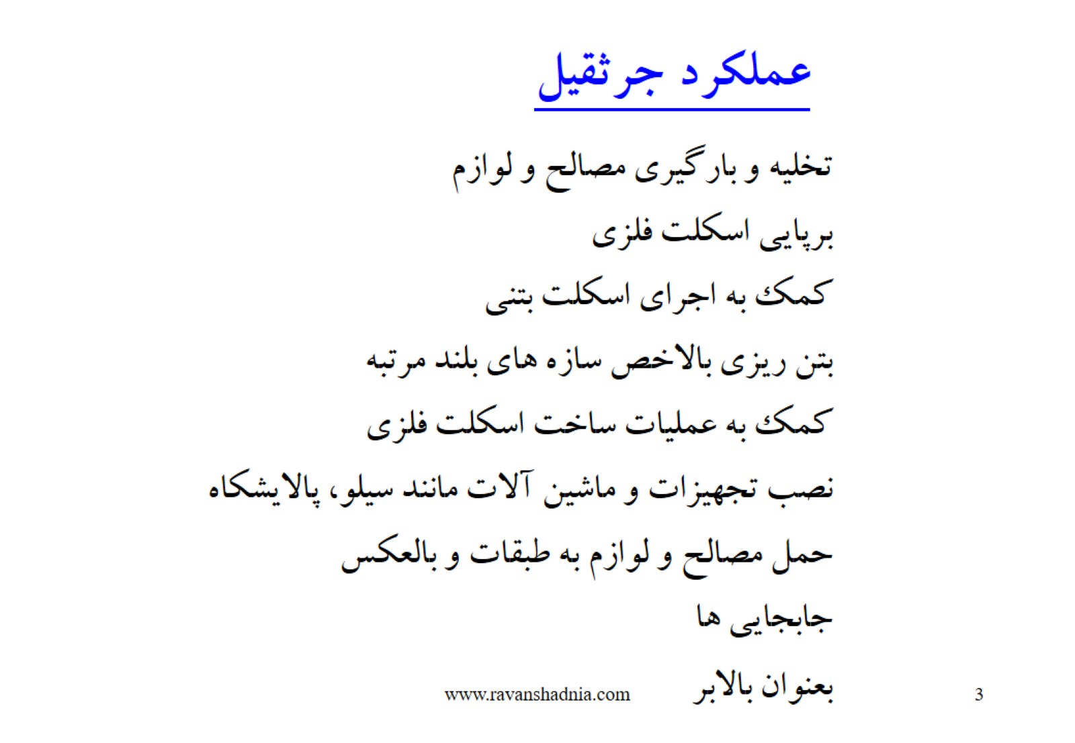
عملكرد جرثقيل

Slide 4
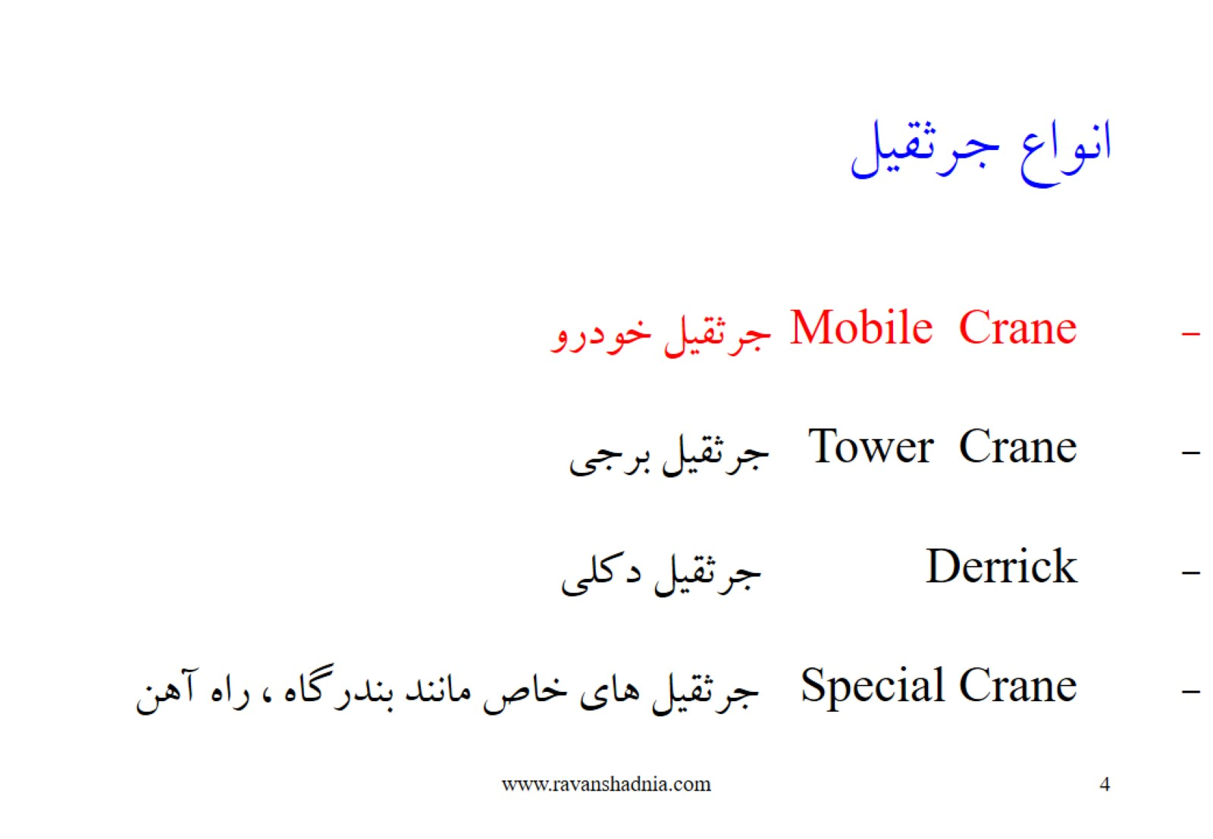
انواع جرثقيل

Slide 5
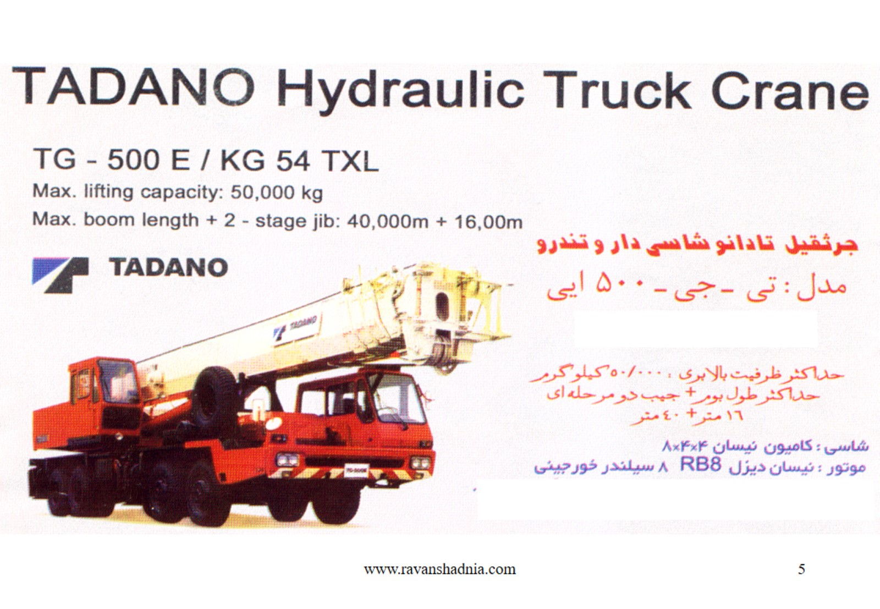

Slide 6
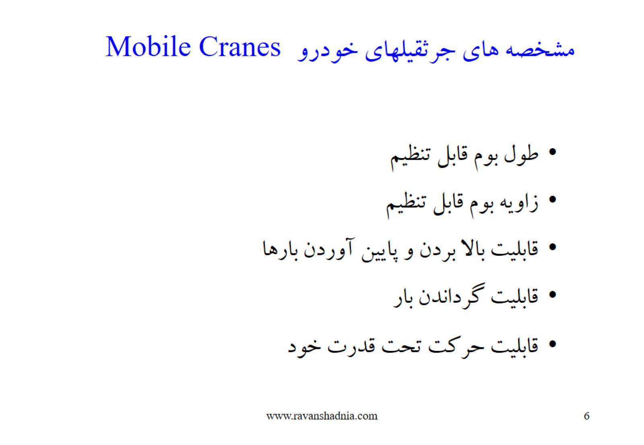

Slide 7
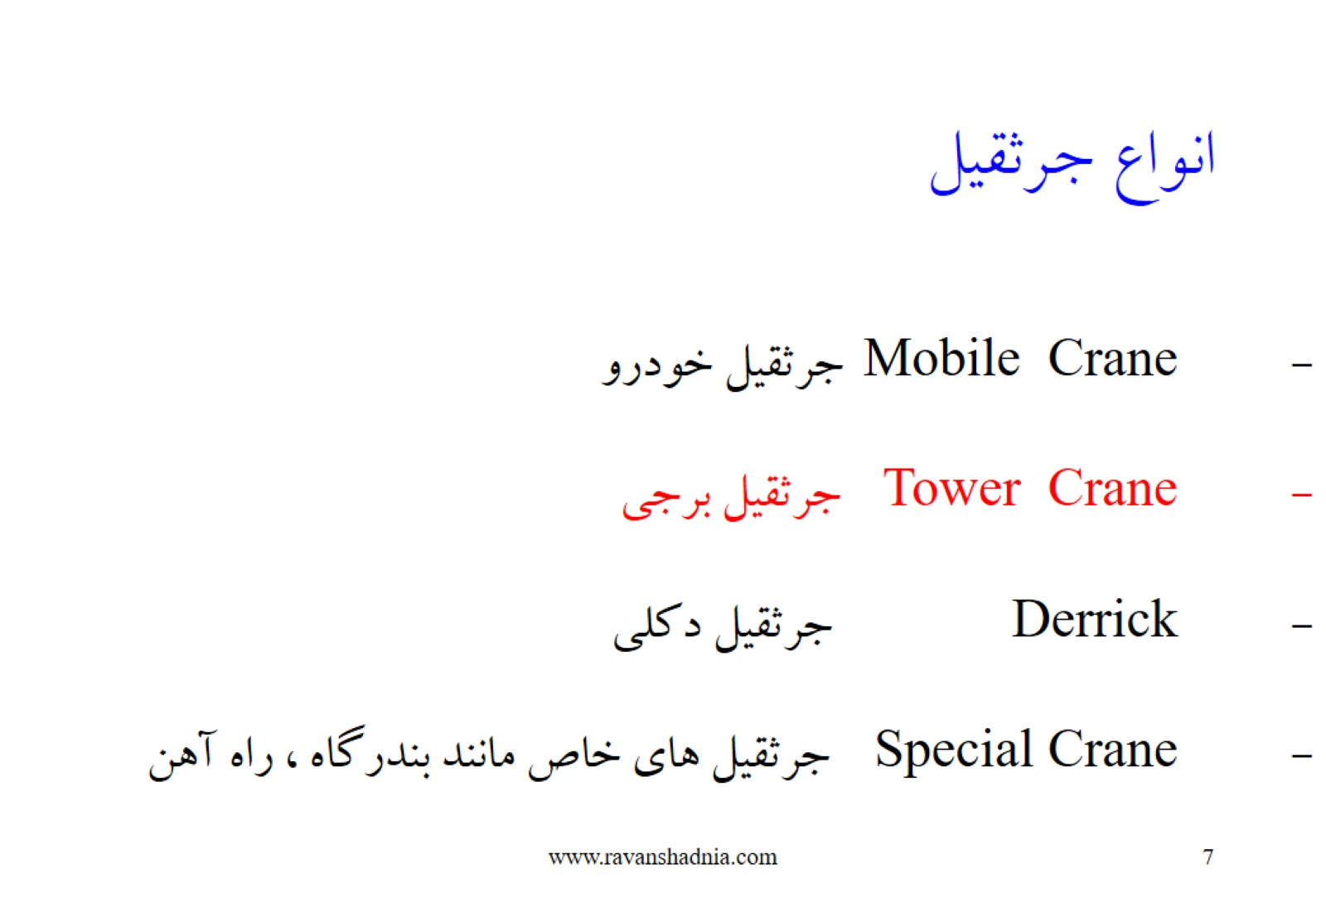
انواع جرثقيل

Slide 8
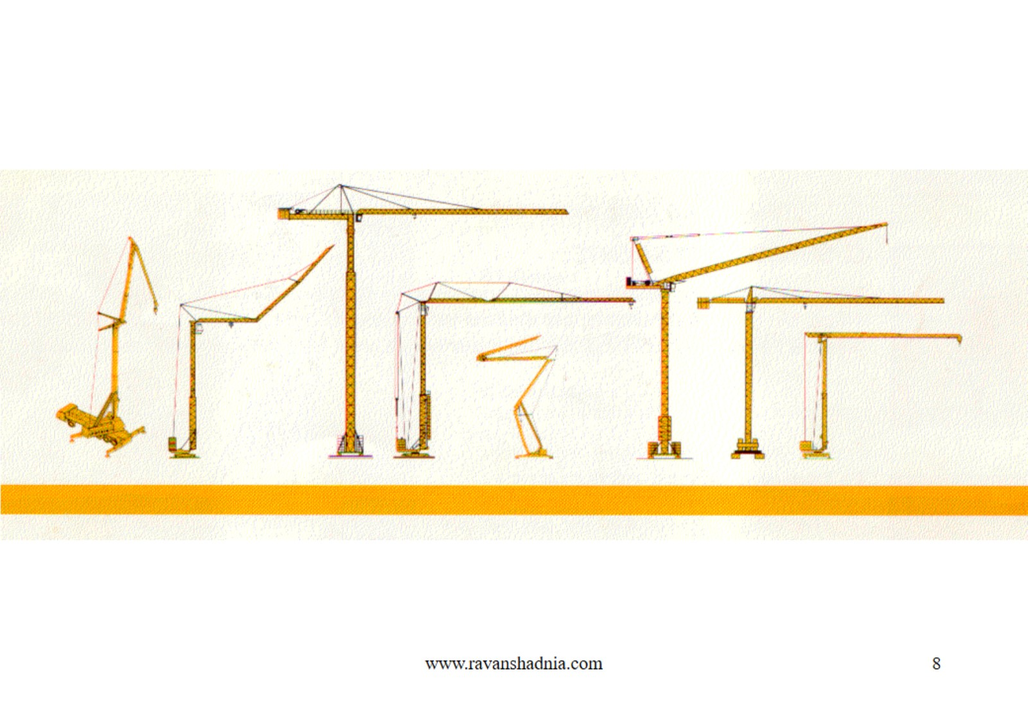

Slide 9
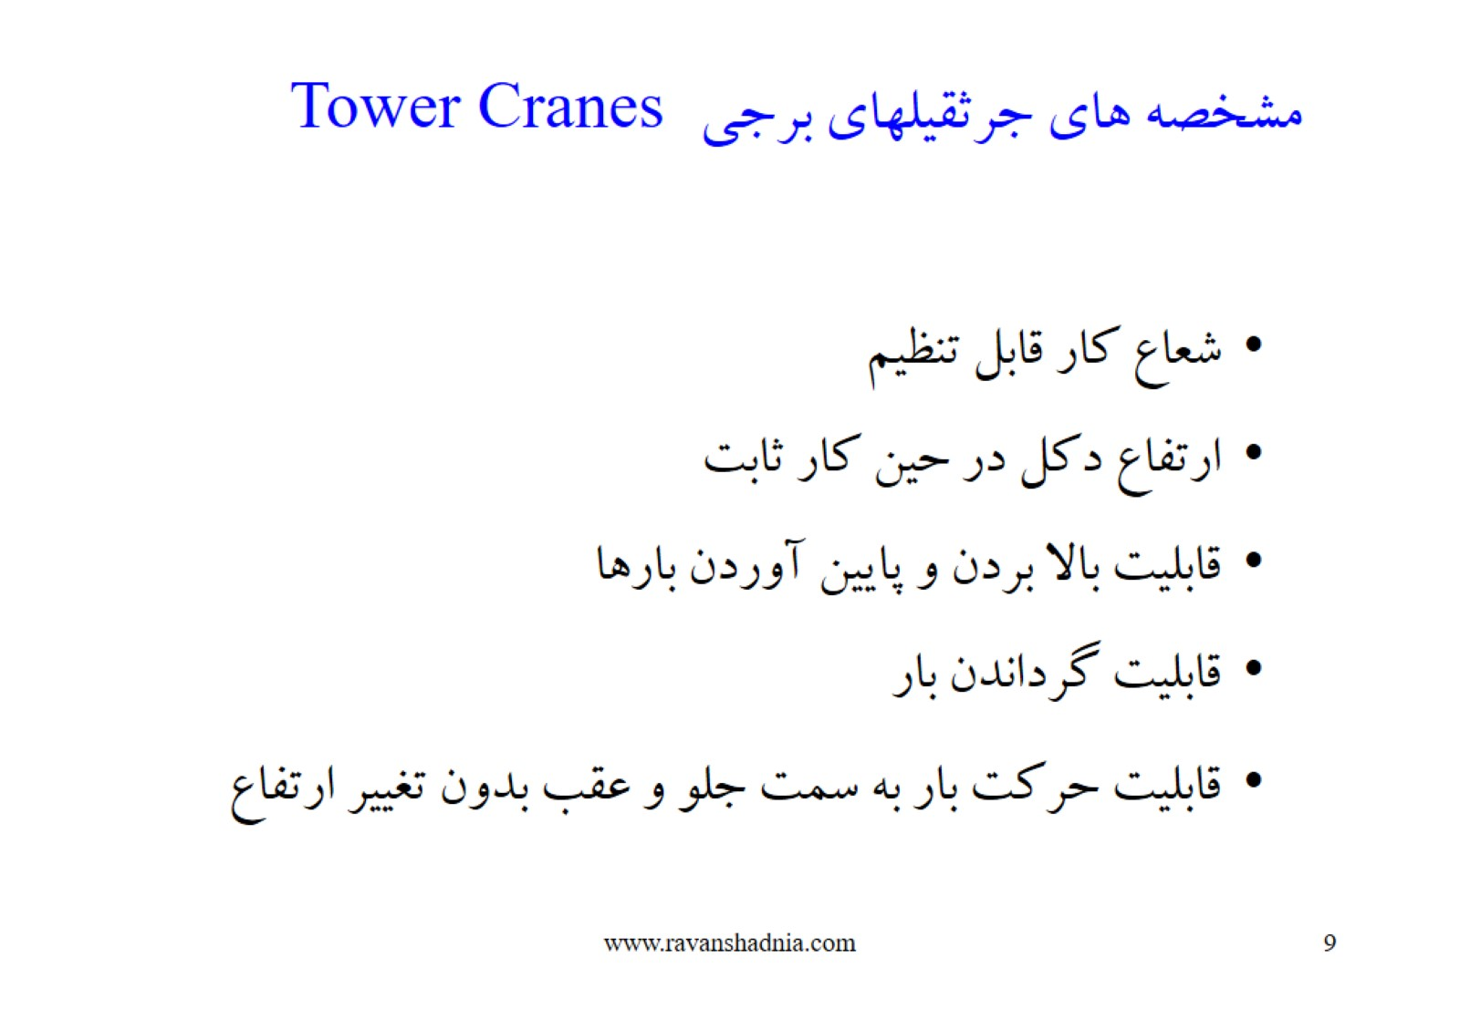

Slide 10
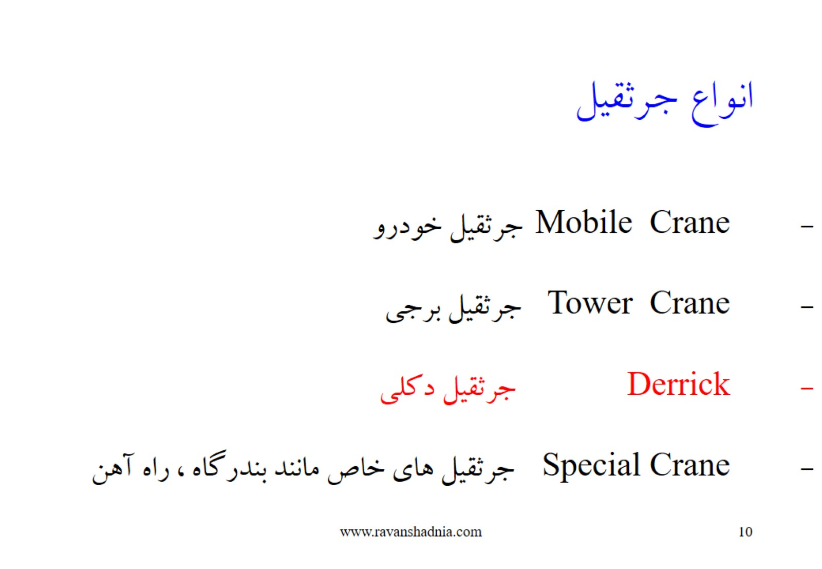
انواع جرثقيل

Slide 11
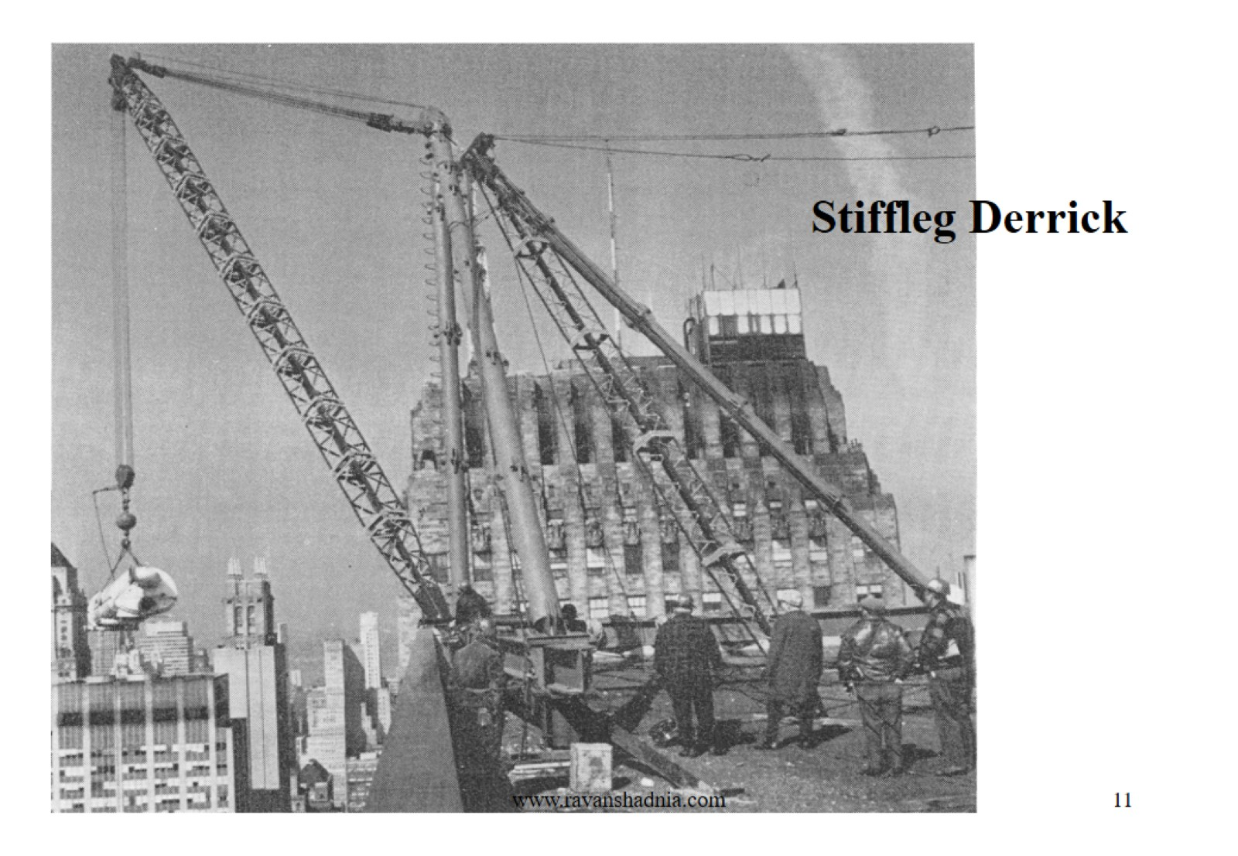

Slide 12


Slide 13
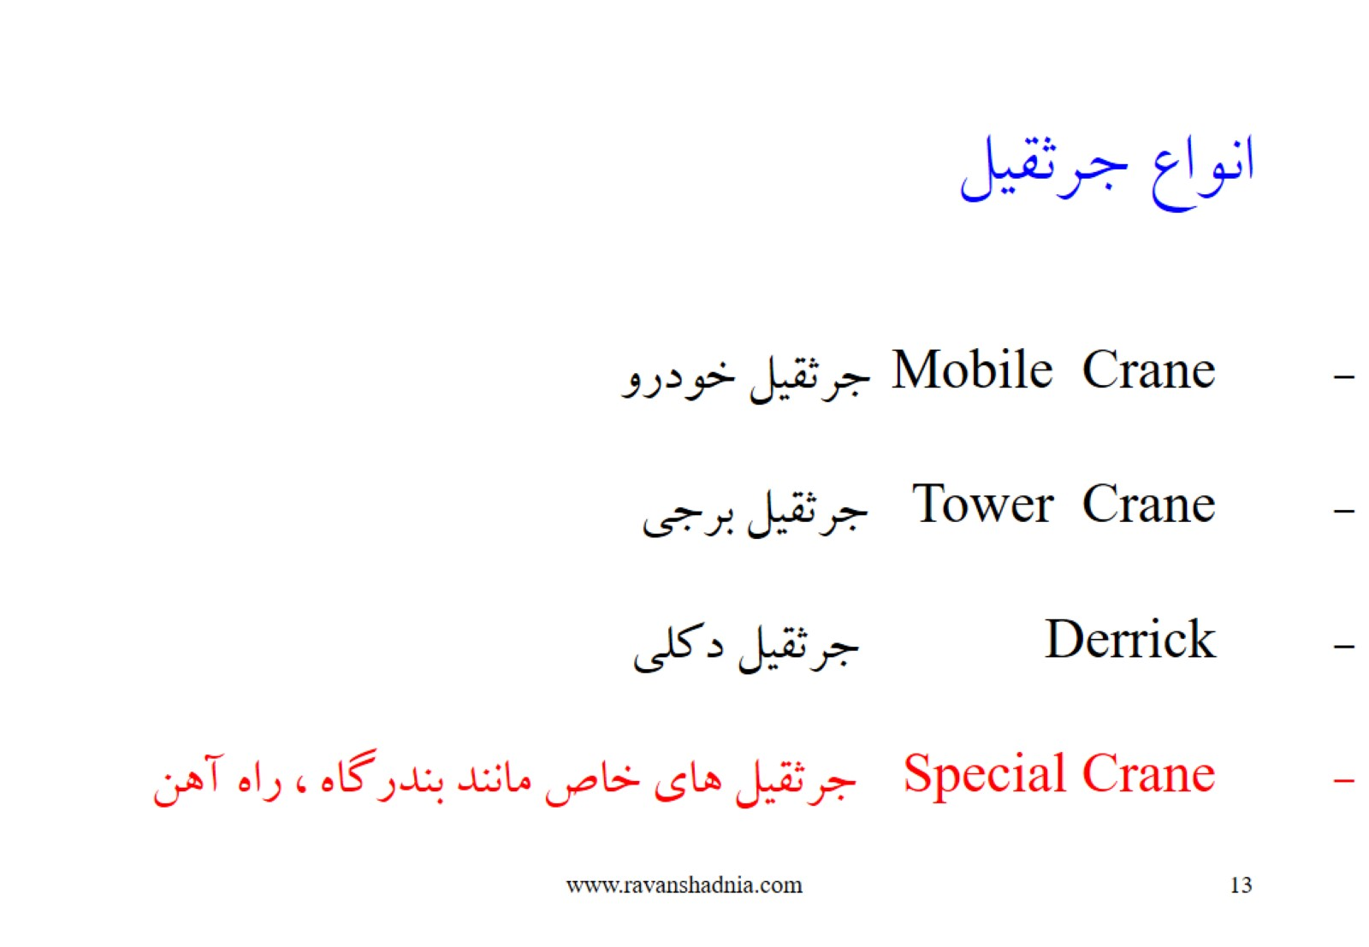
انواع جرثقيل

Slide 14
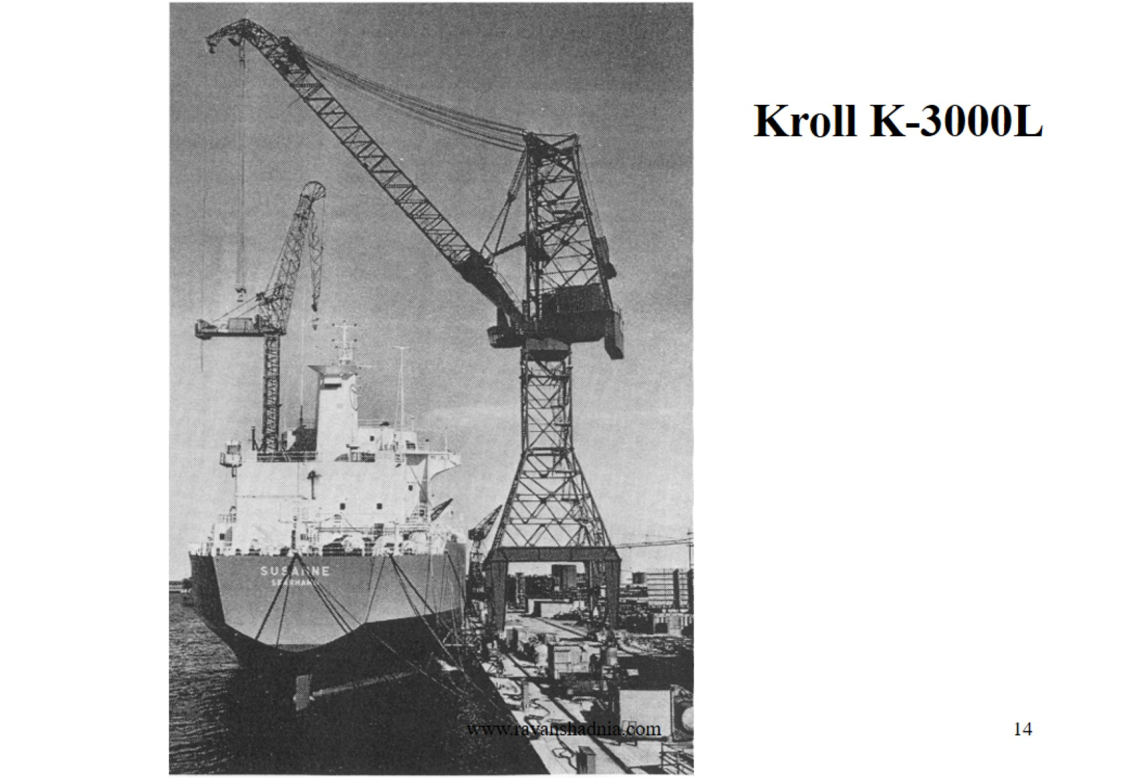

Slide 15
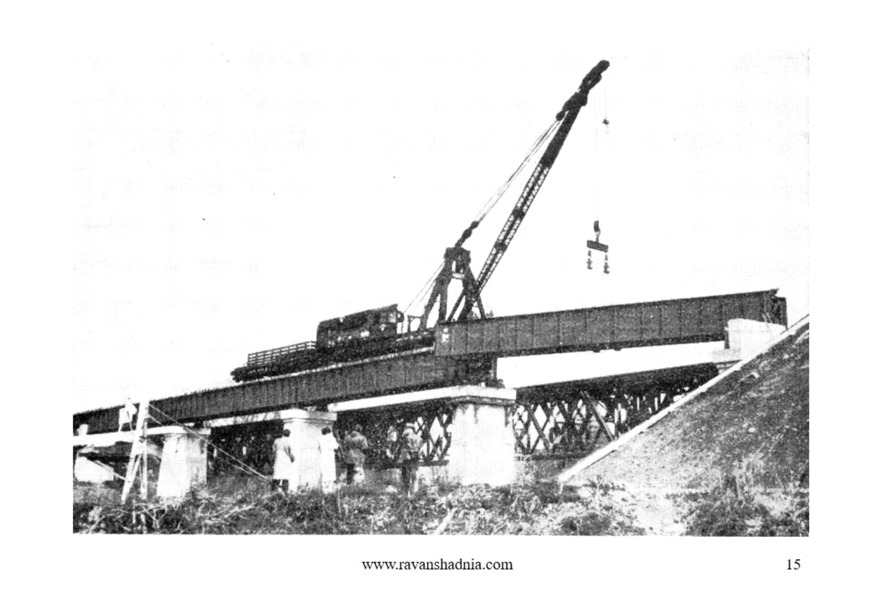

Slide 16
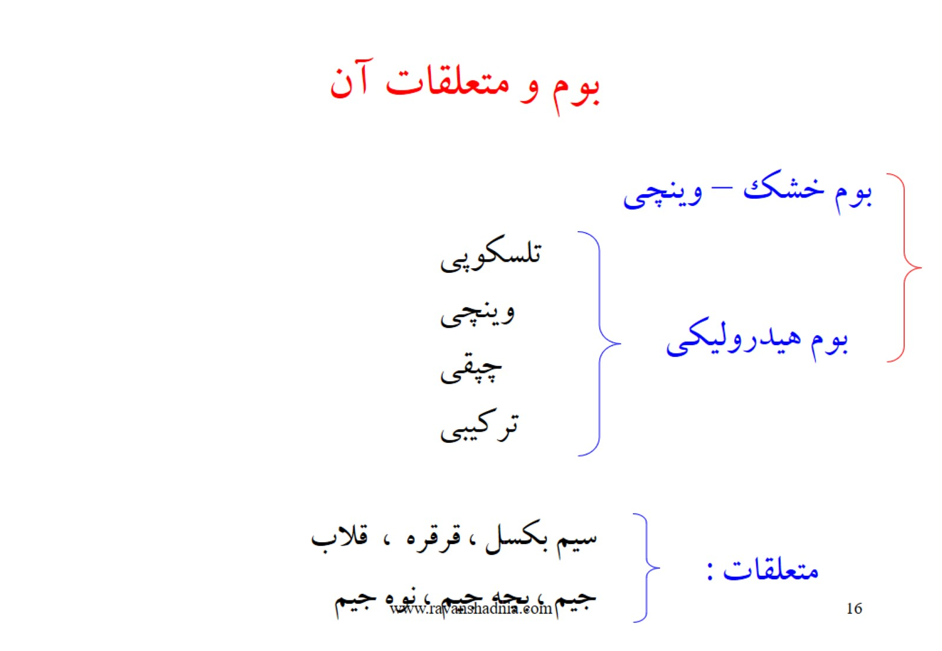
بوم و متعلقات آن

Slide 17
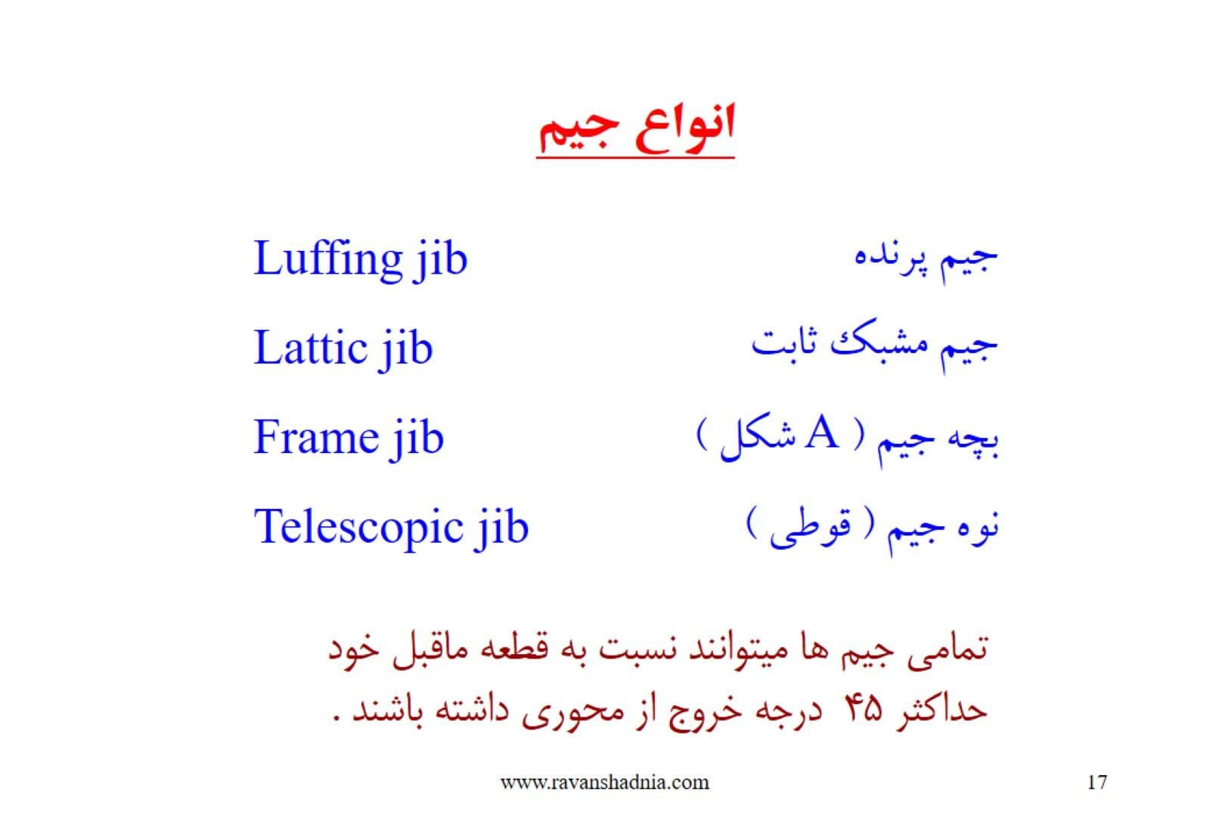

Slide 18


Slide 19
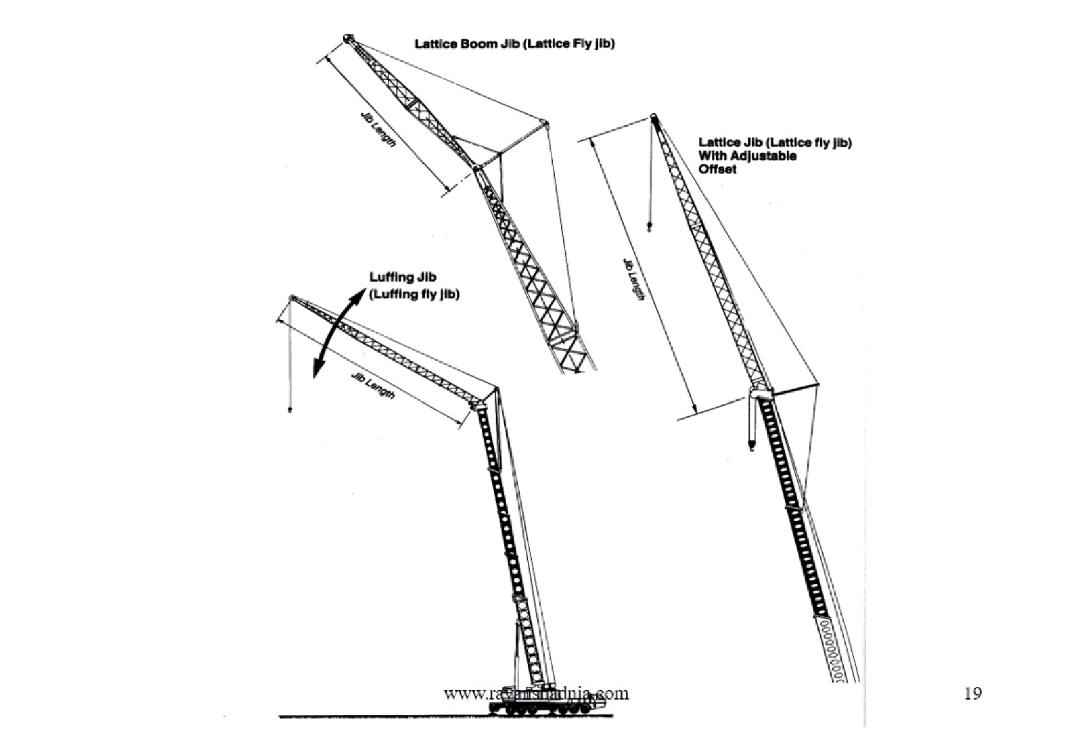

Slide 20
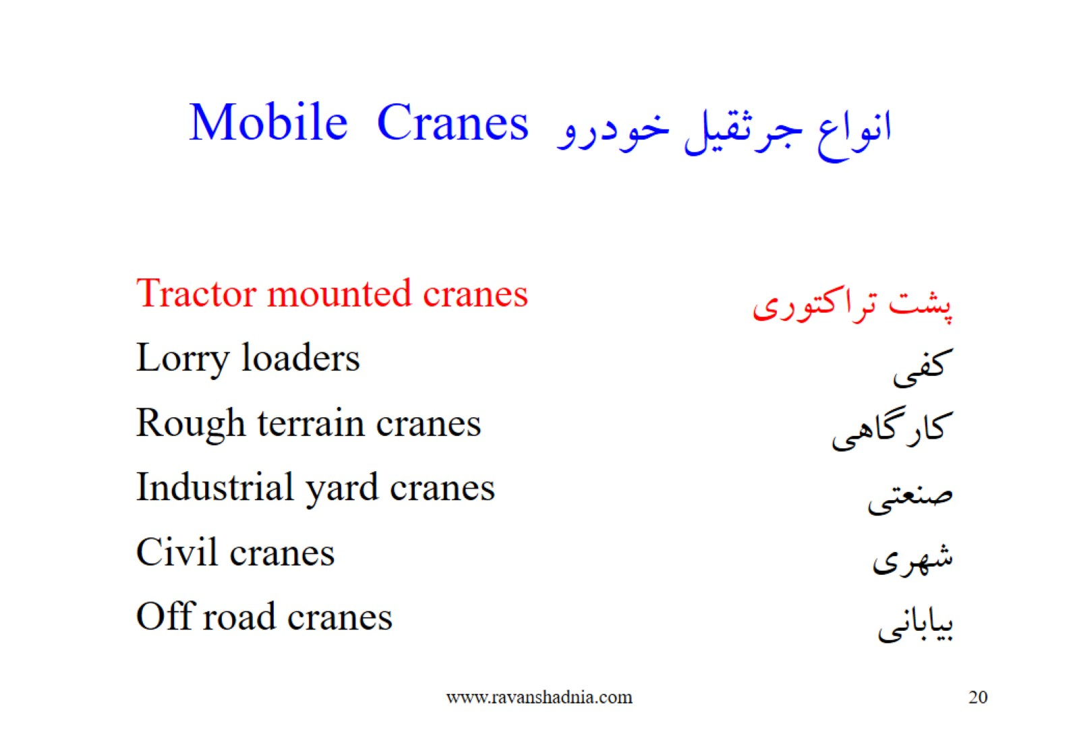
Mobile Cranes انواع جرثقيل خودرو

Slide 21
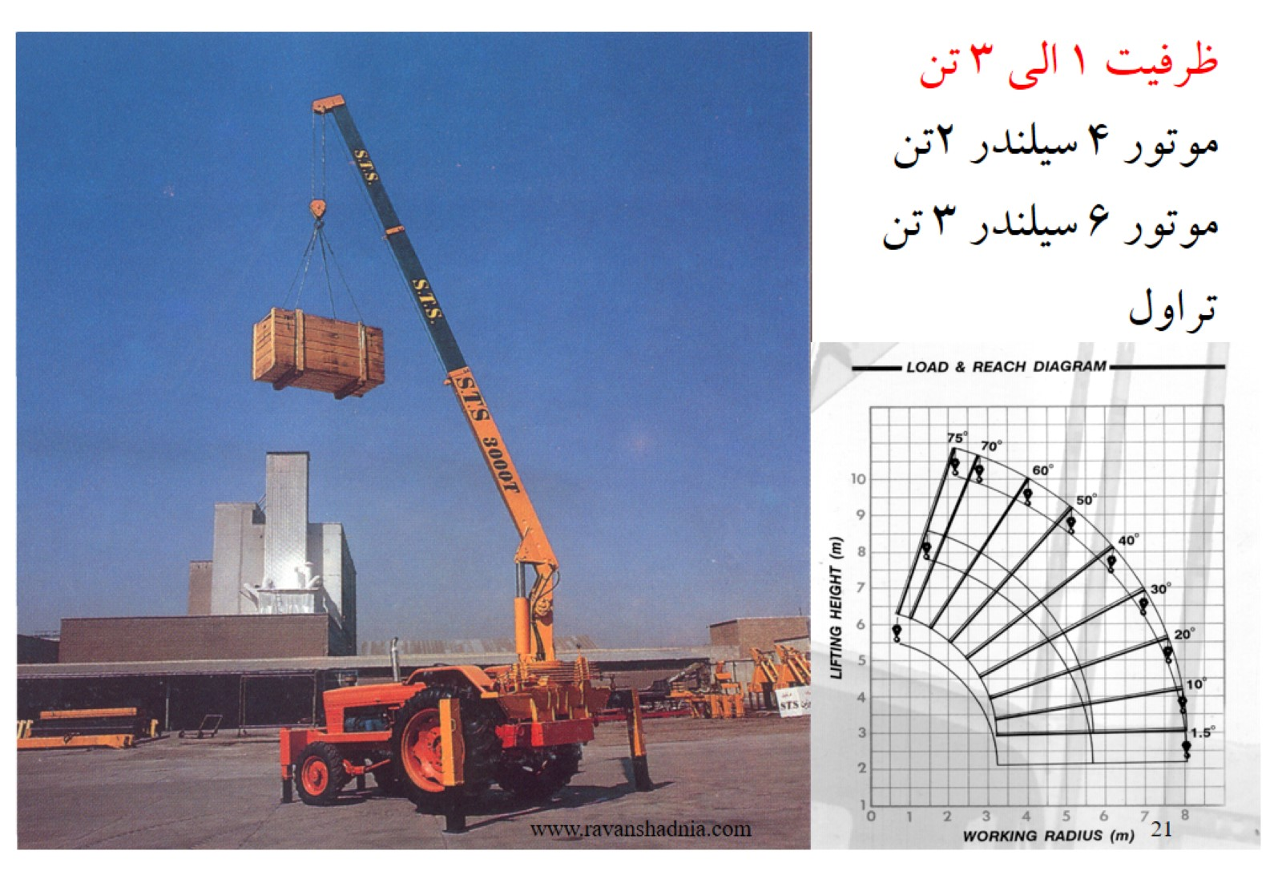

Slide 22
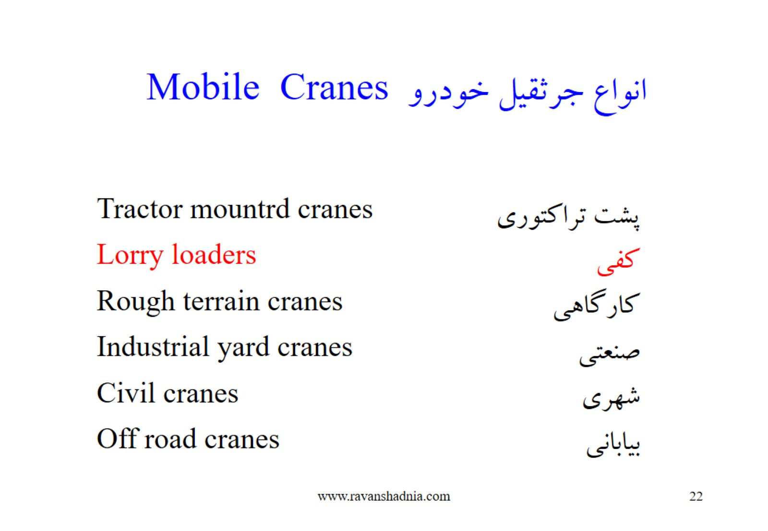
Mobile Cranes انواع جرثقيل خودرو

Slide 23
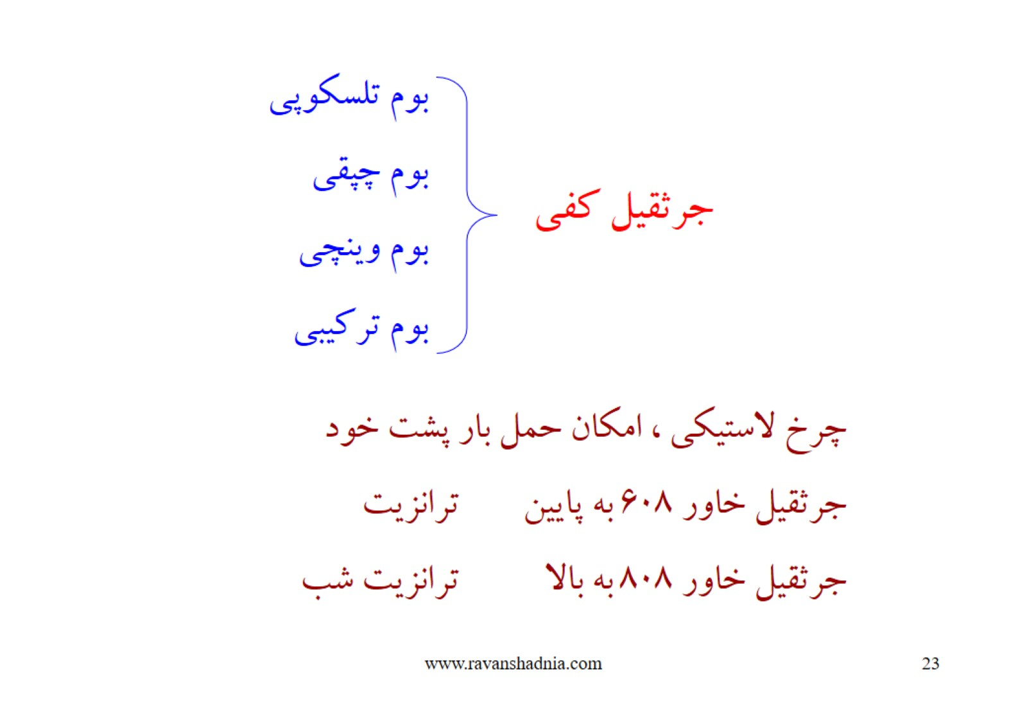

Slide 24


Slide 25
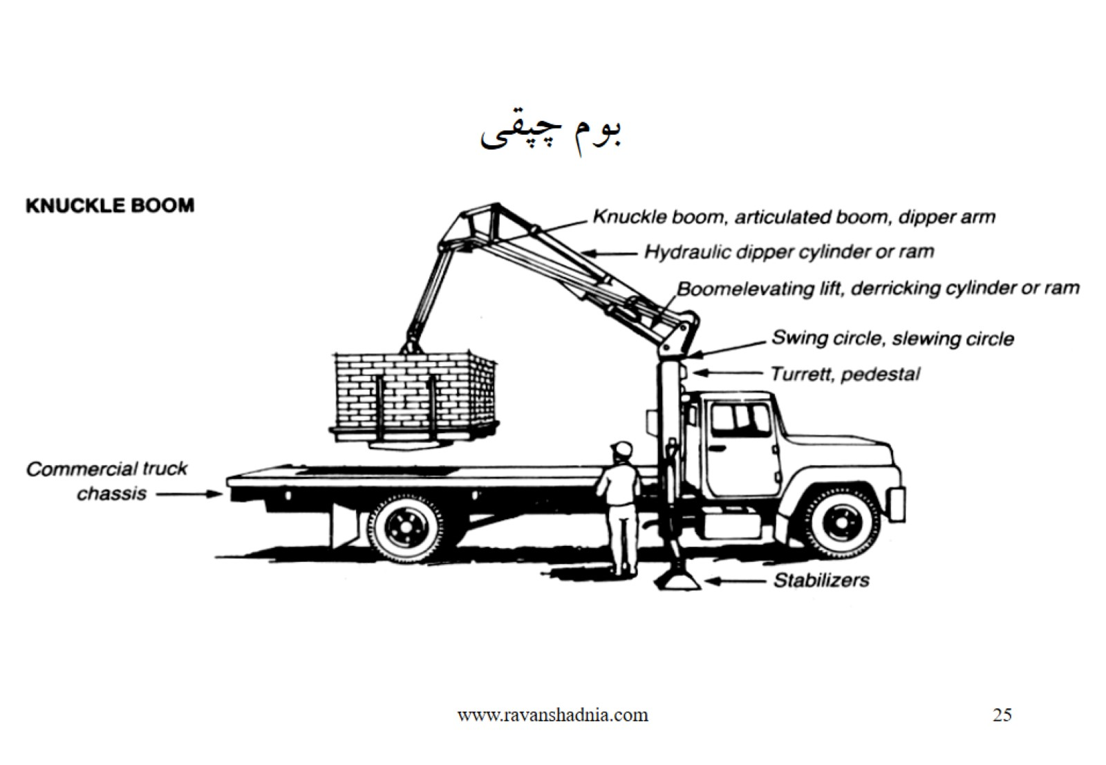

Slide 26
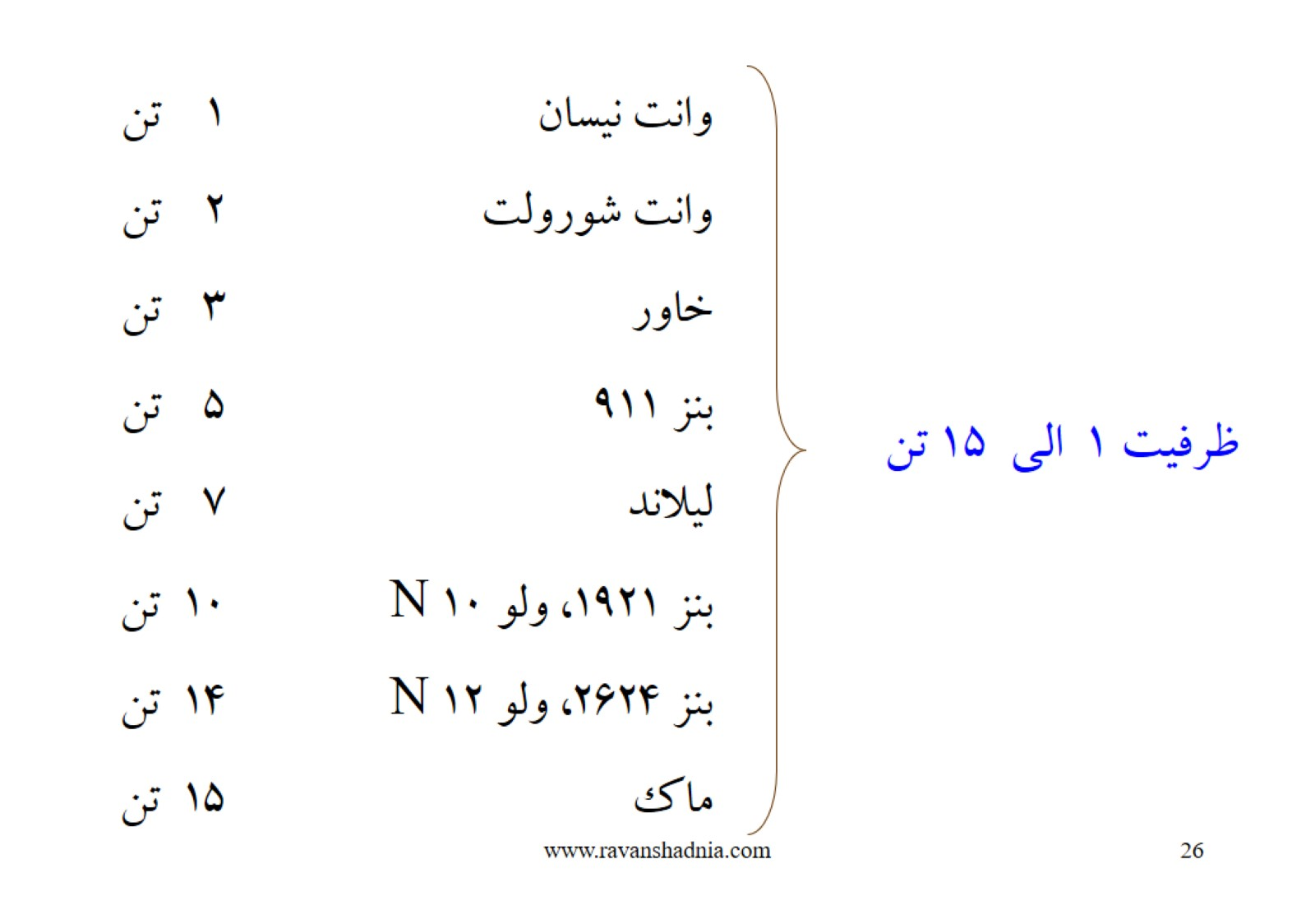

Slide 27
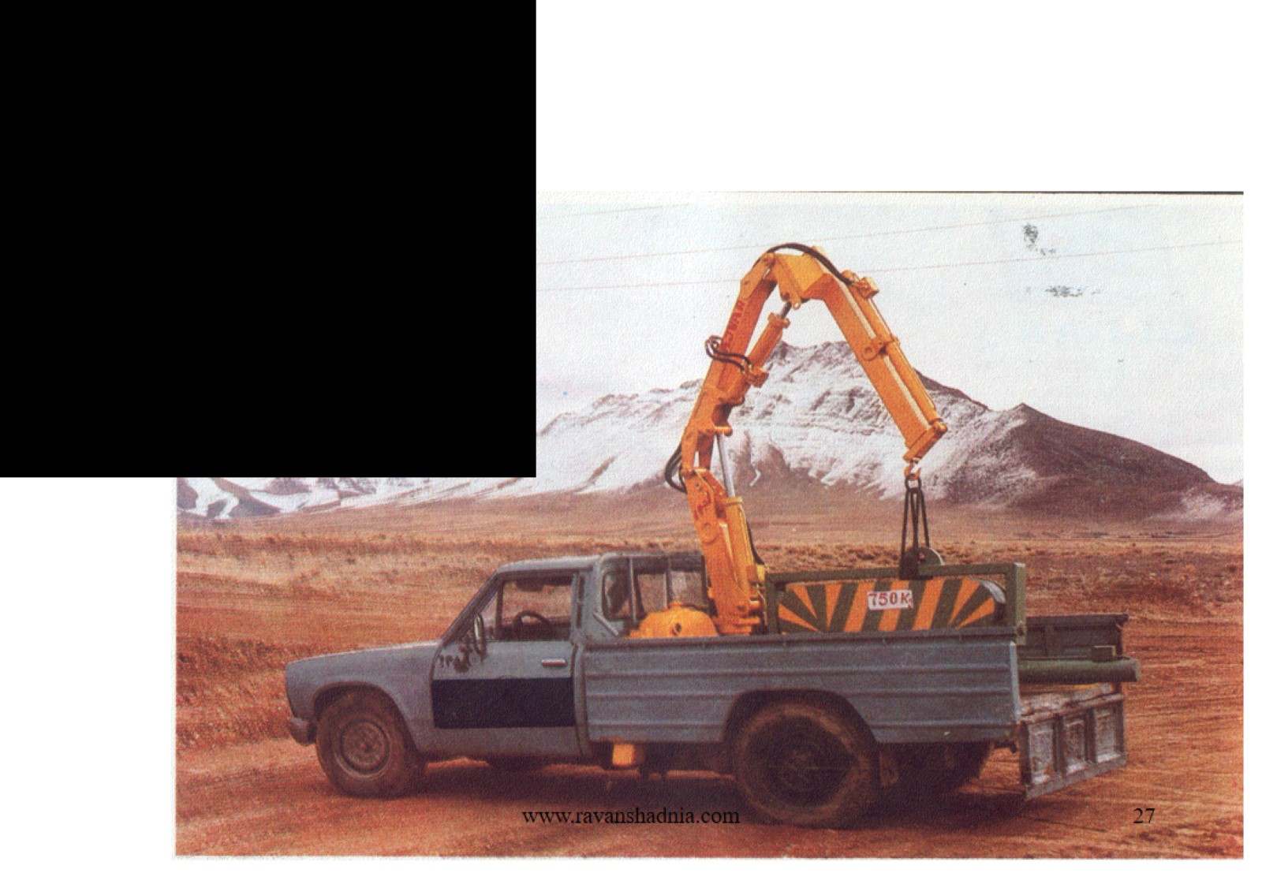

Slide 28
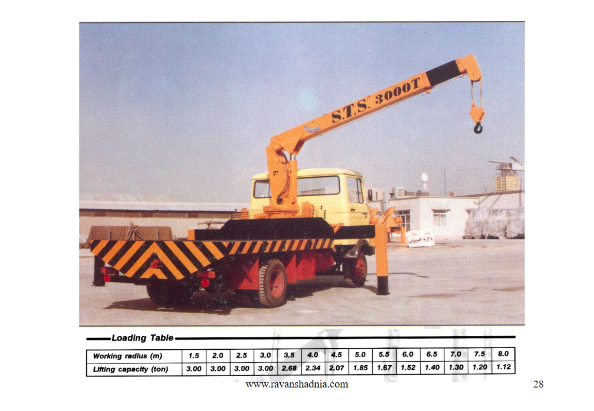

Slide 29
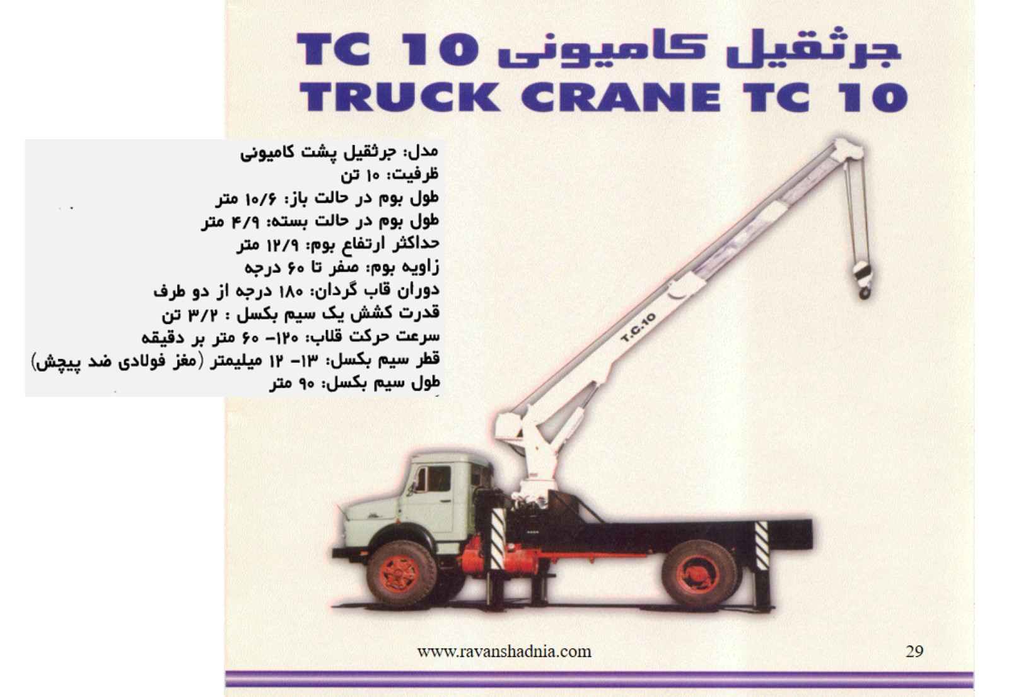

Slide 30
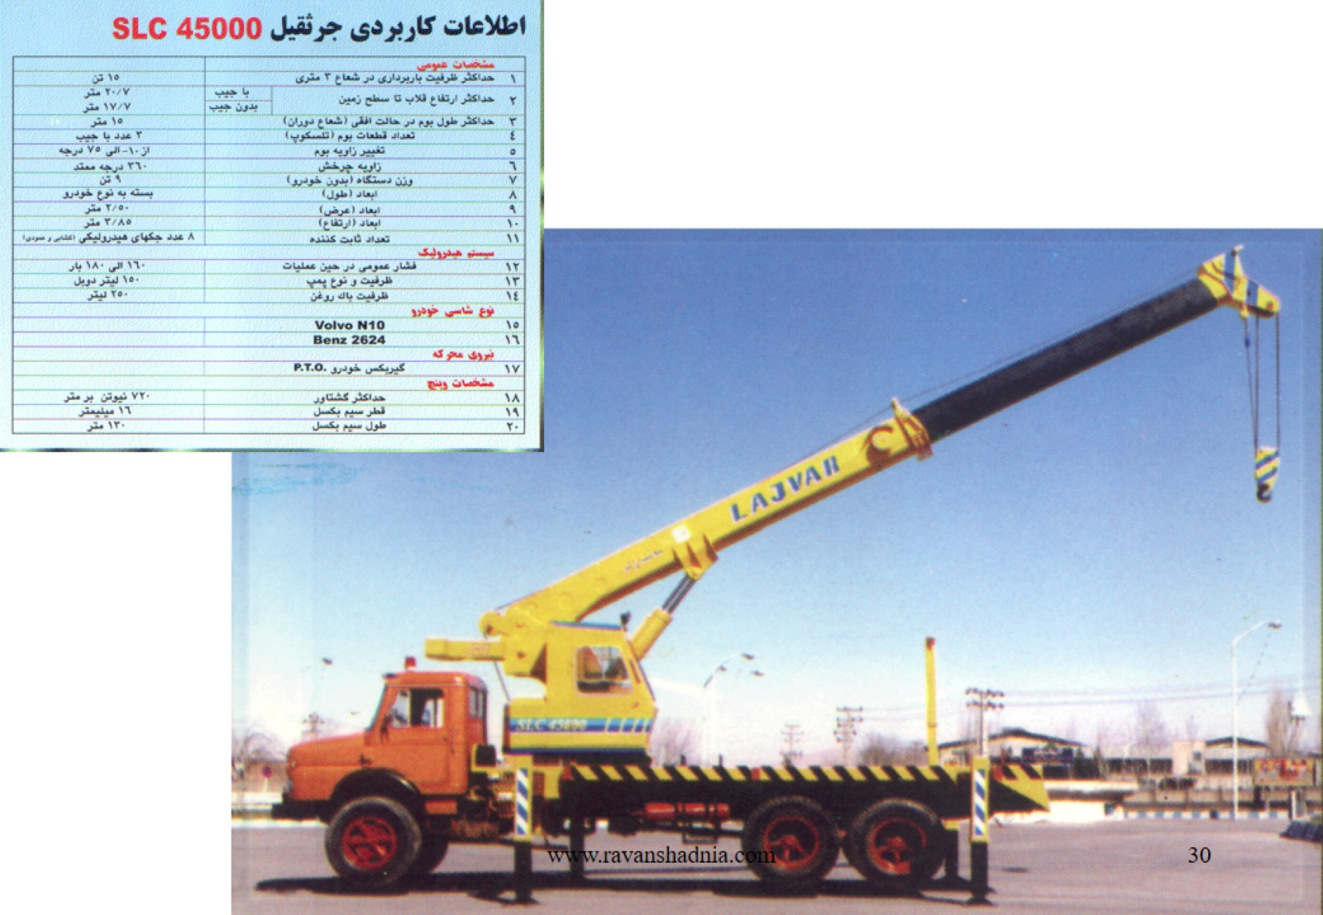

Slide 31
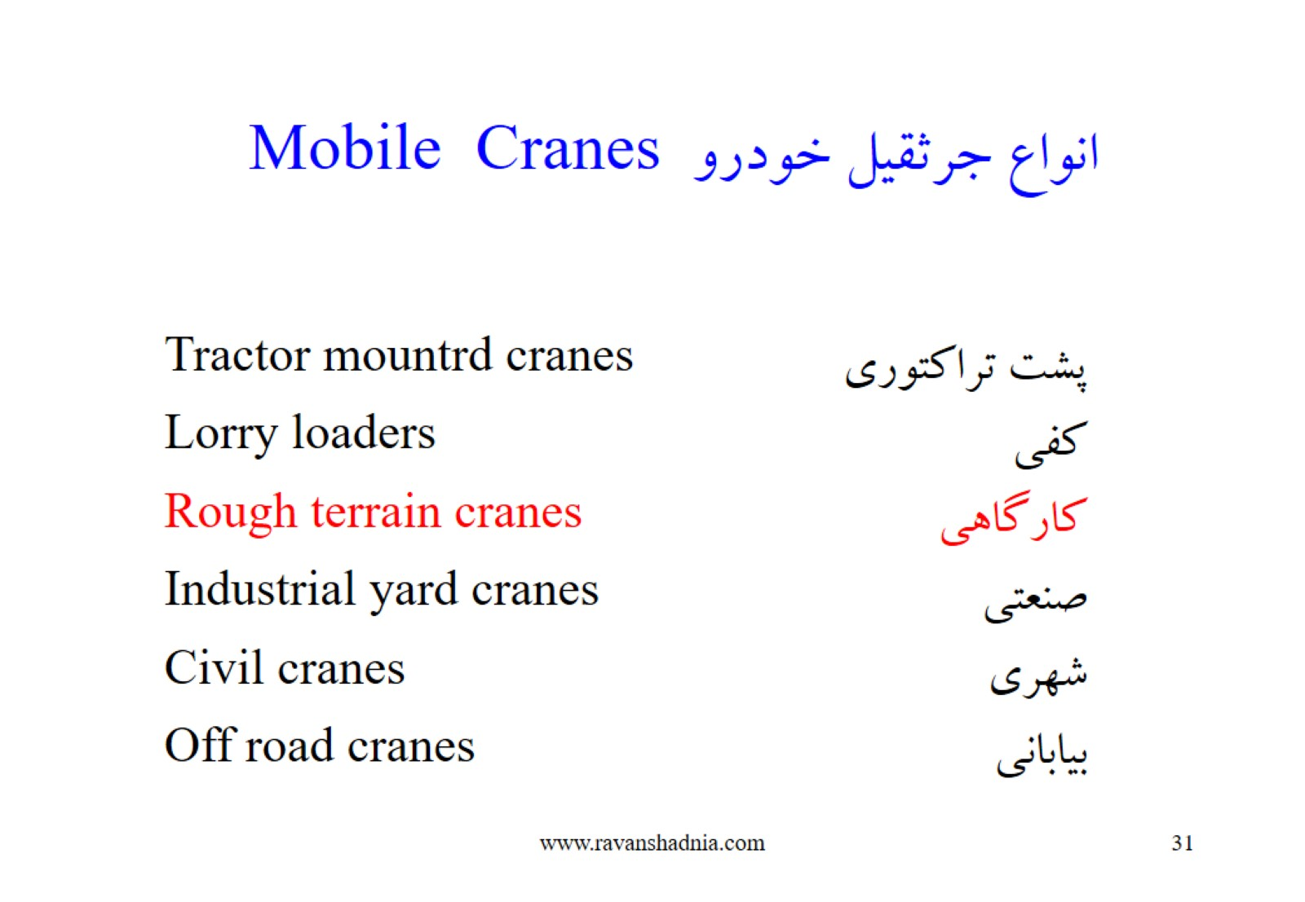
Mobile Cranes انواع جرثقيل خودرو

Slide 32
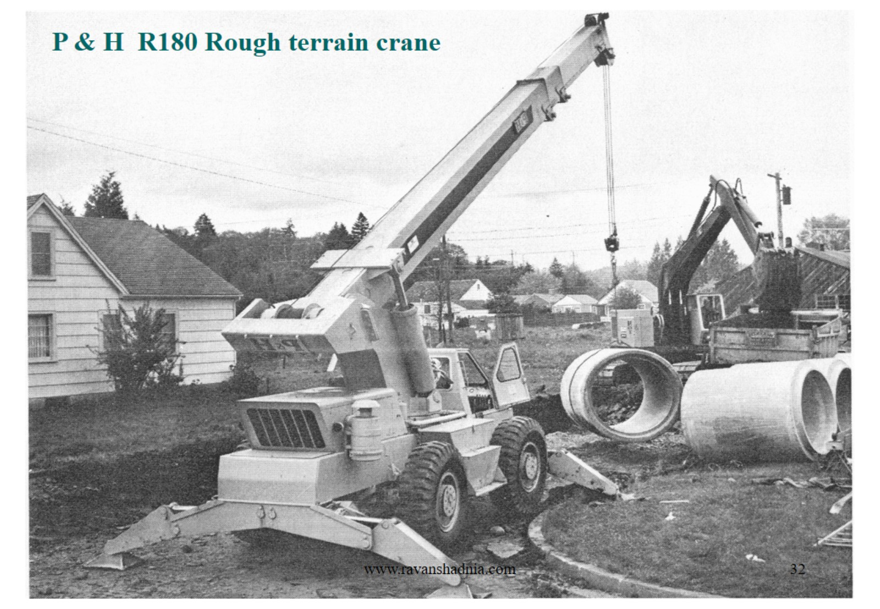

Slide 33
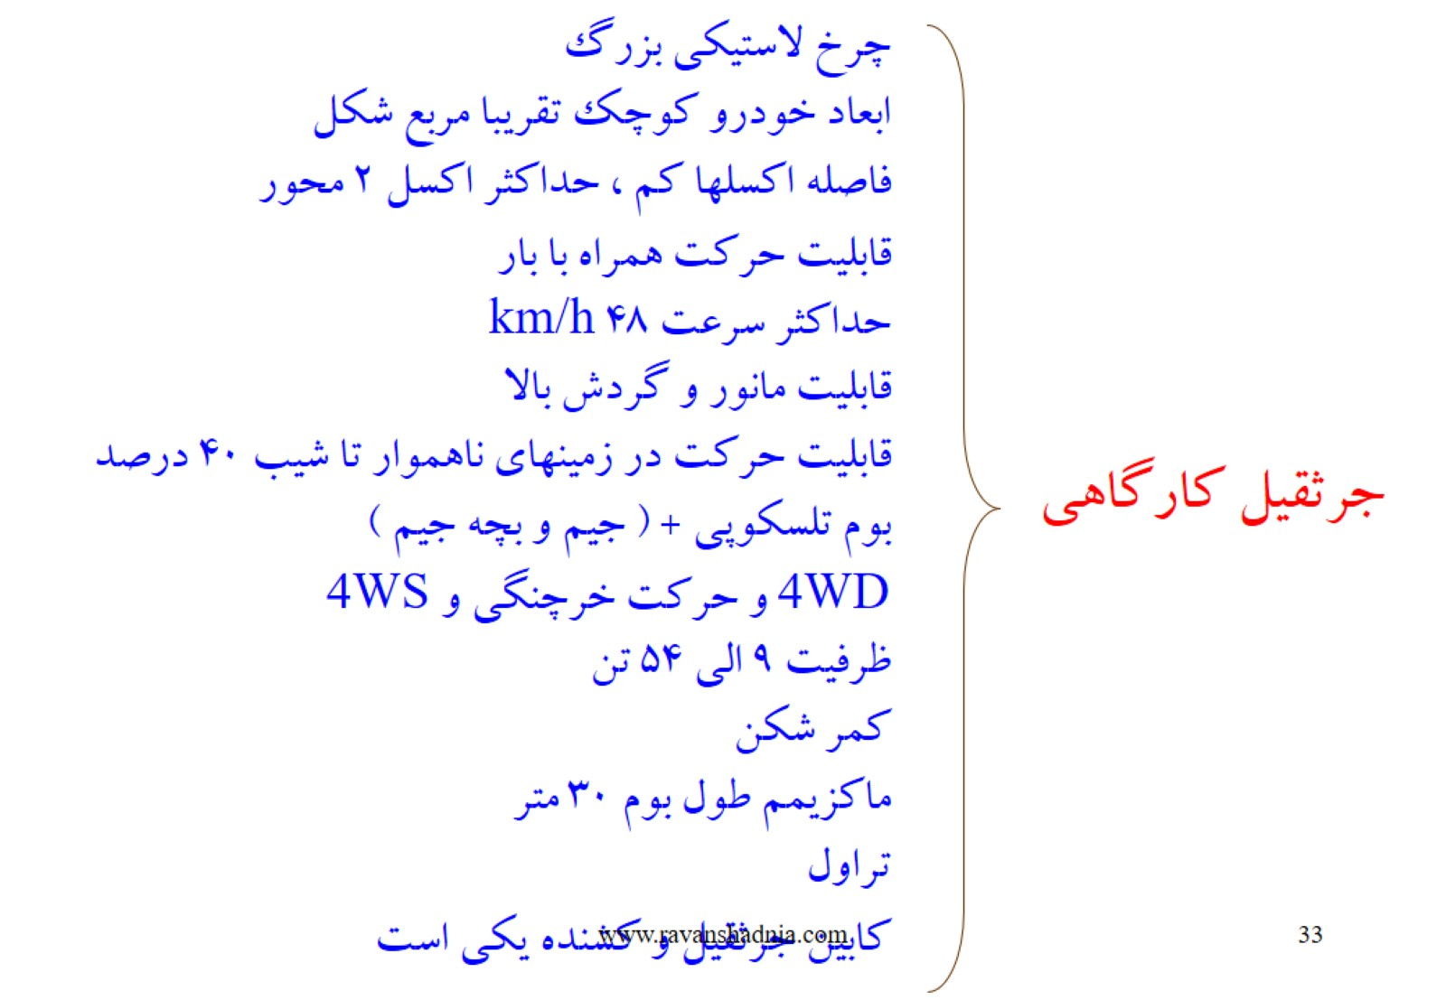

Slide 34
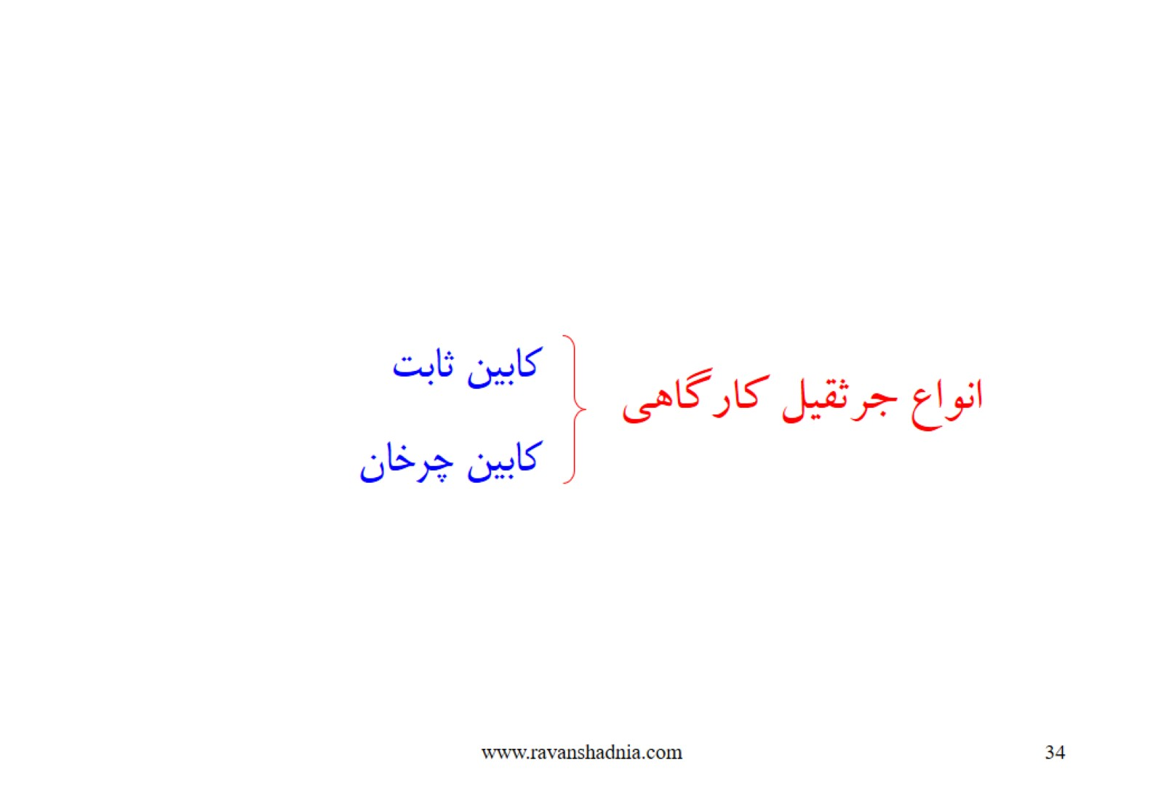

Slide 35
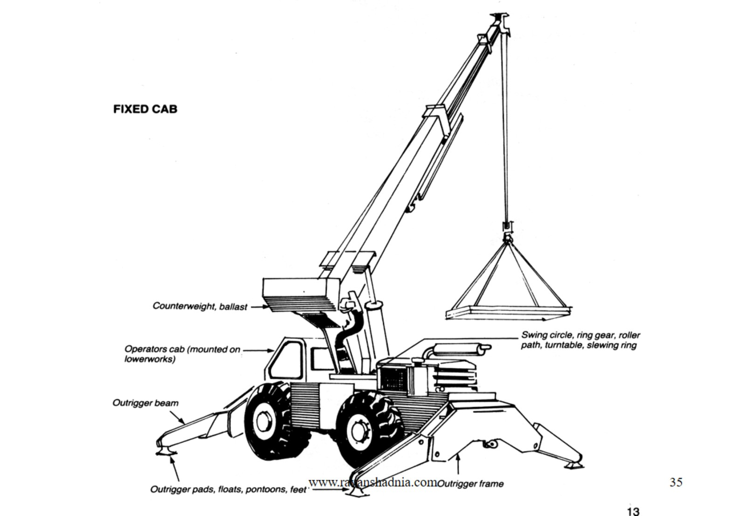

Slide 36
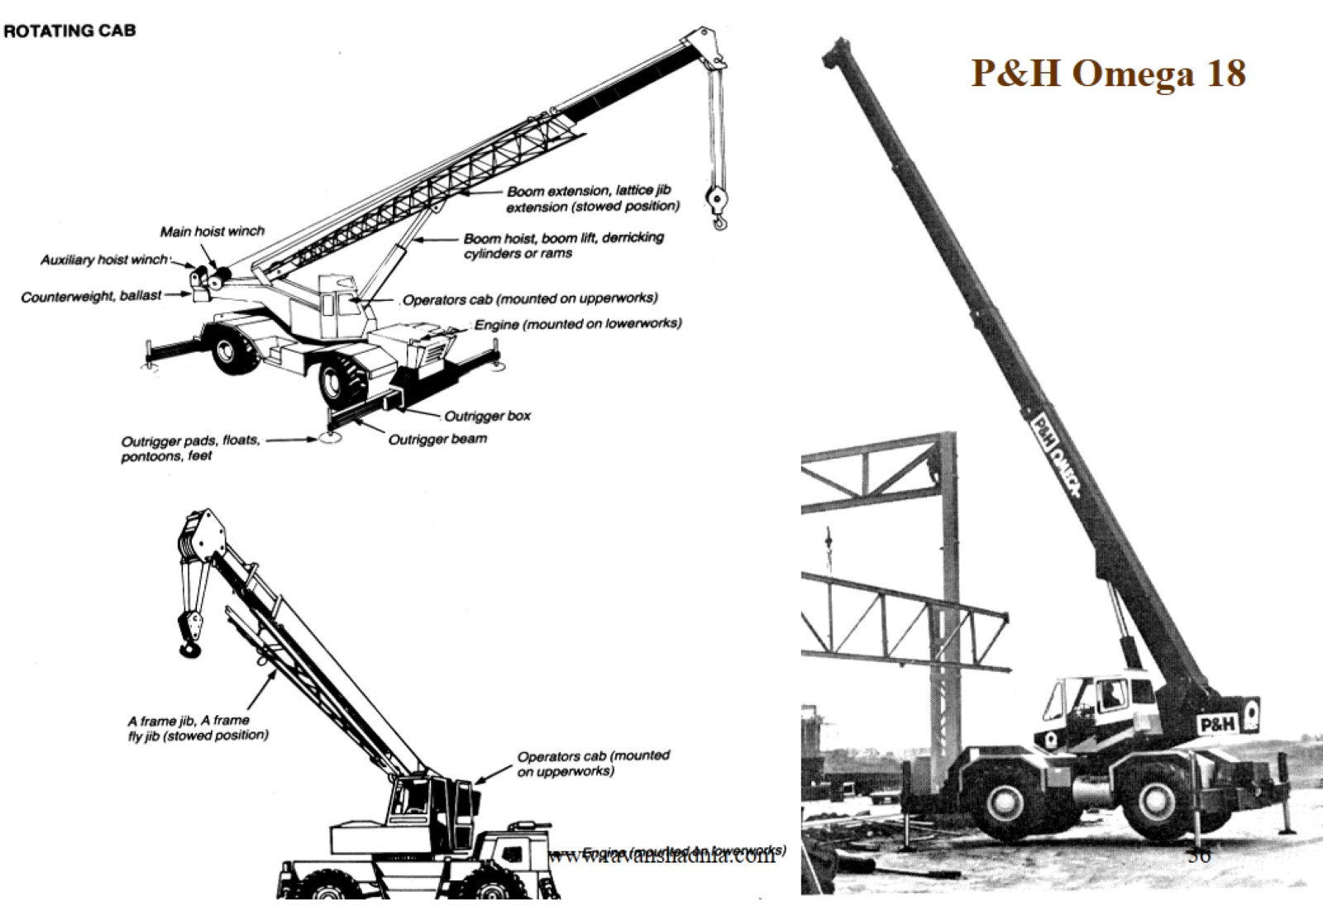

Slide 37
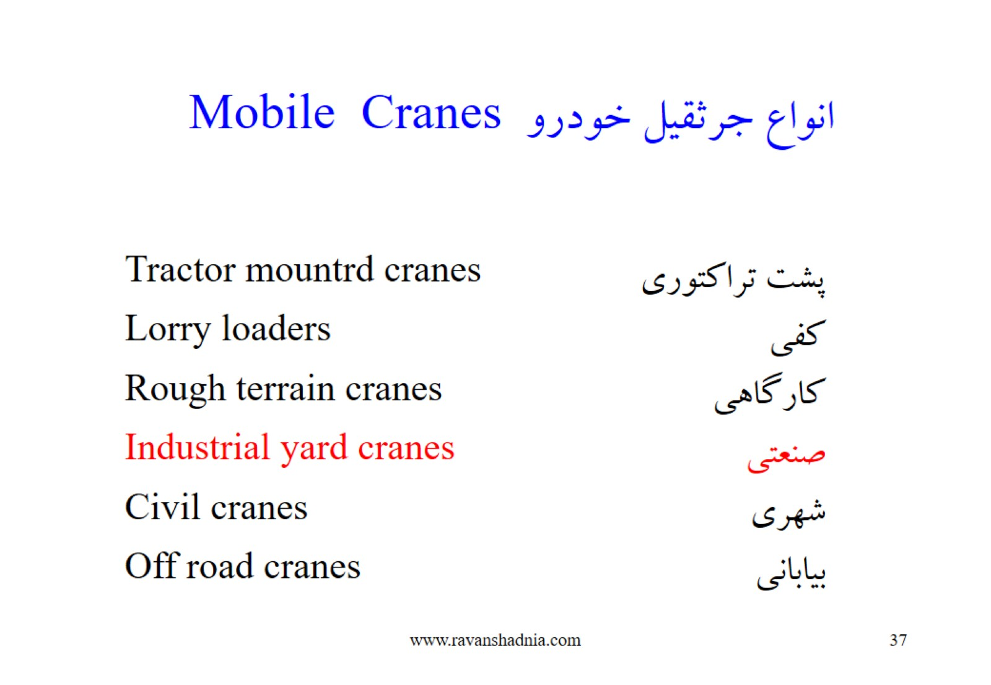
Mobile Cranes انواع جرثقيل خودرو

Slide 38
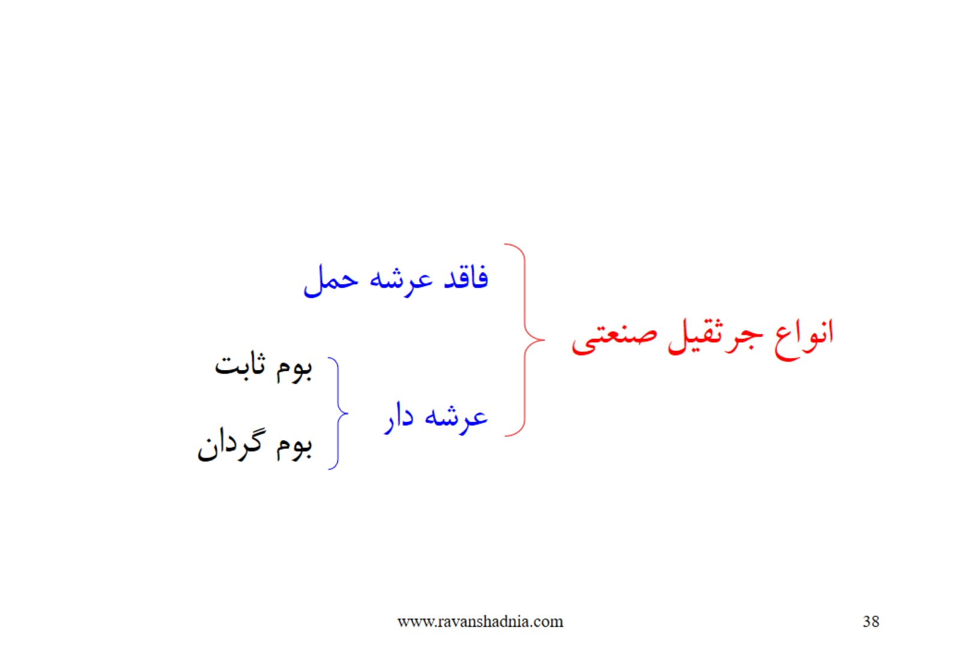

Slide 39
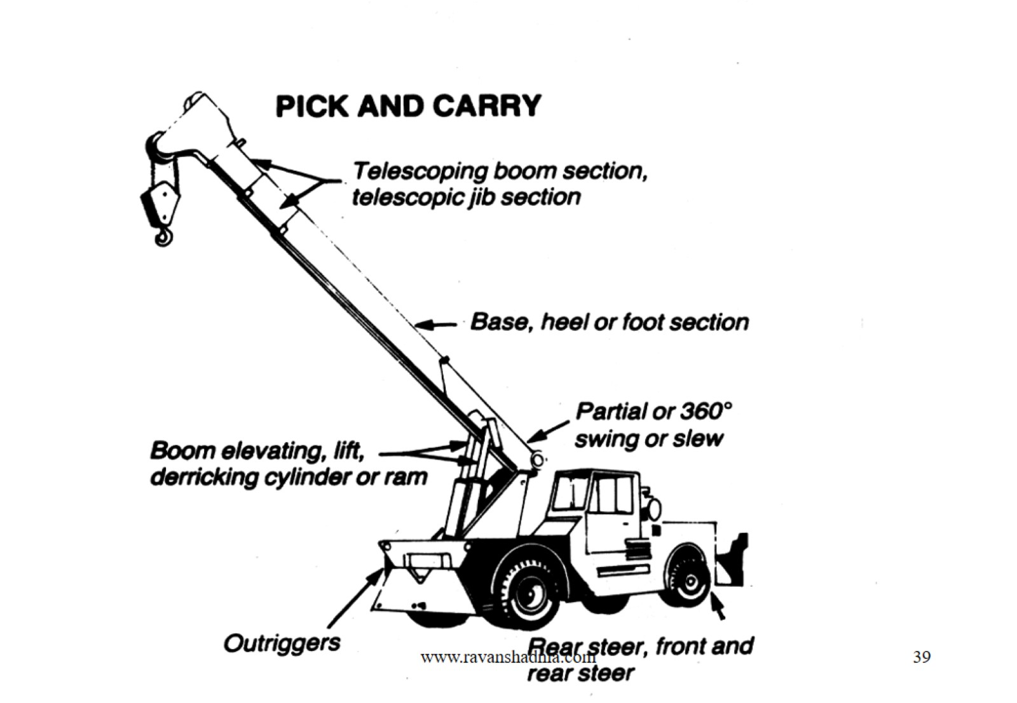

Slide 40
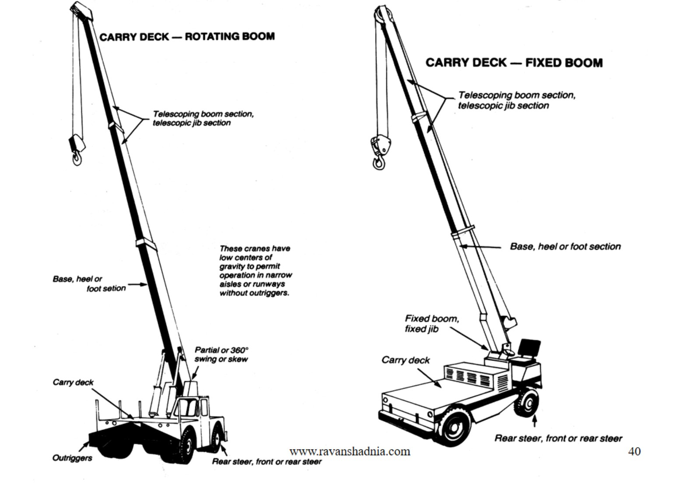

Slide 41
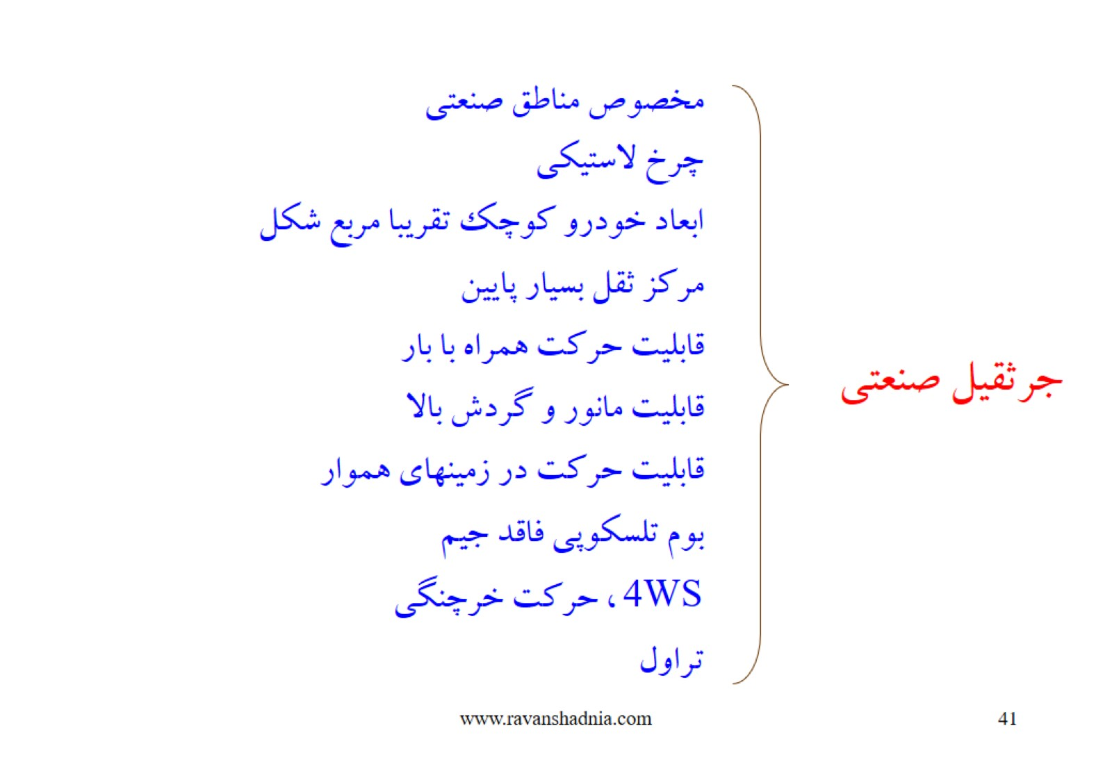

Slide 42
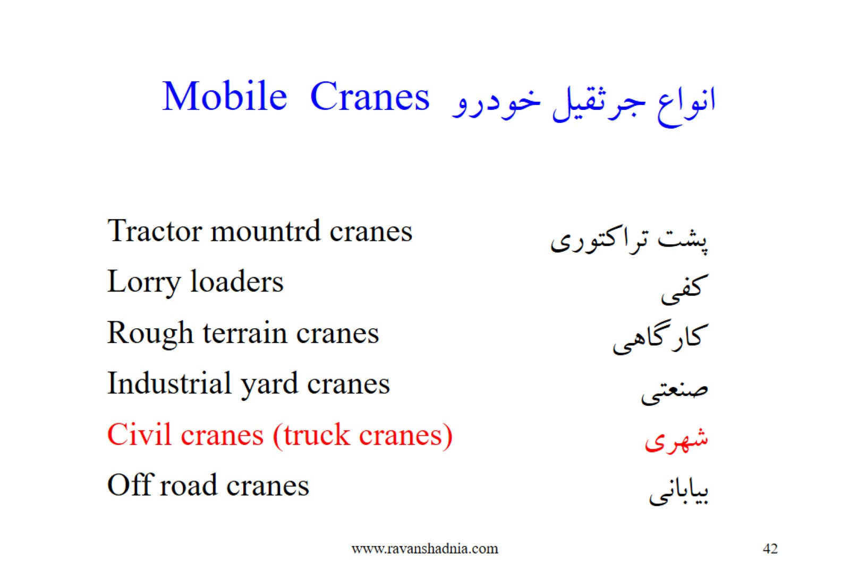
Mobile Cranes انواع جرثقيل خودرو

Slide 43
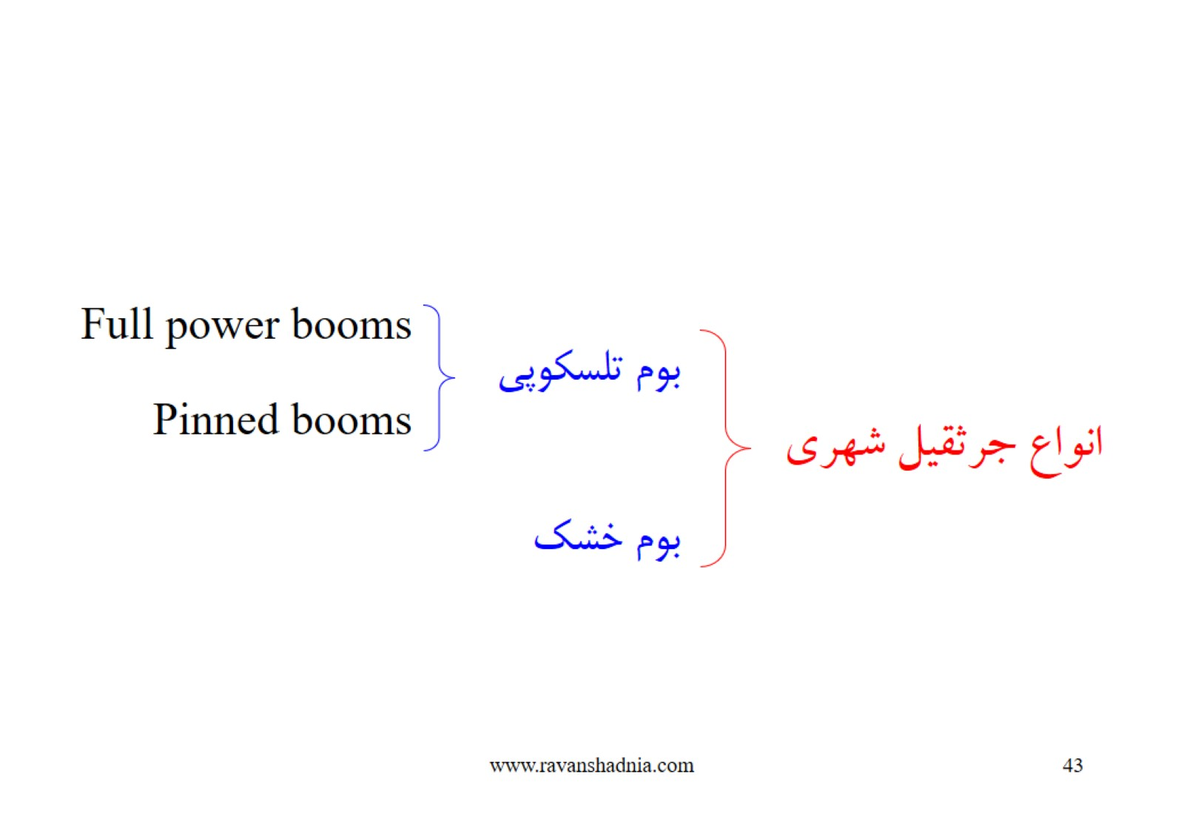

Slide 44
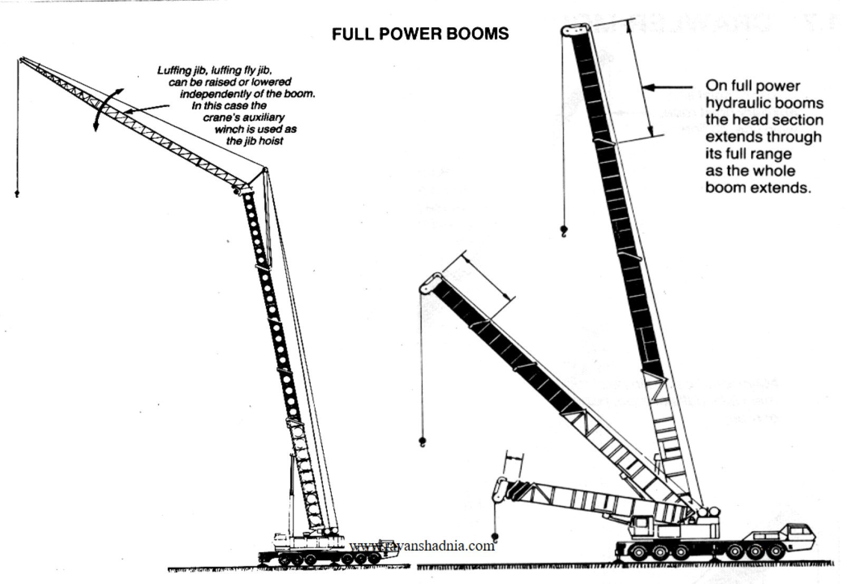

Slide 45
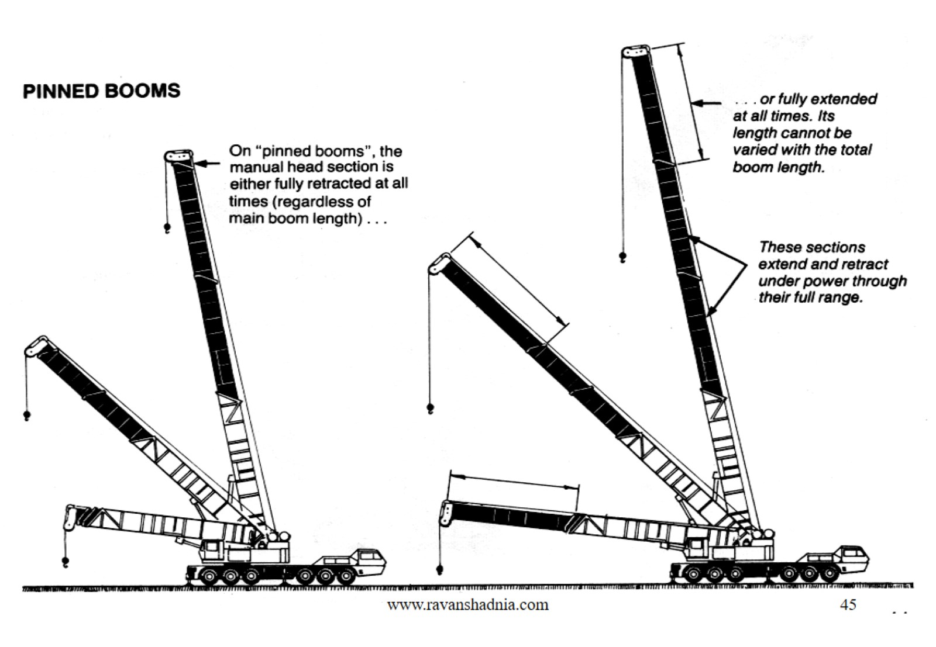

Slide 46
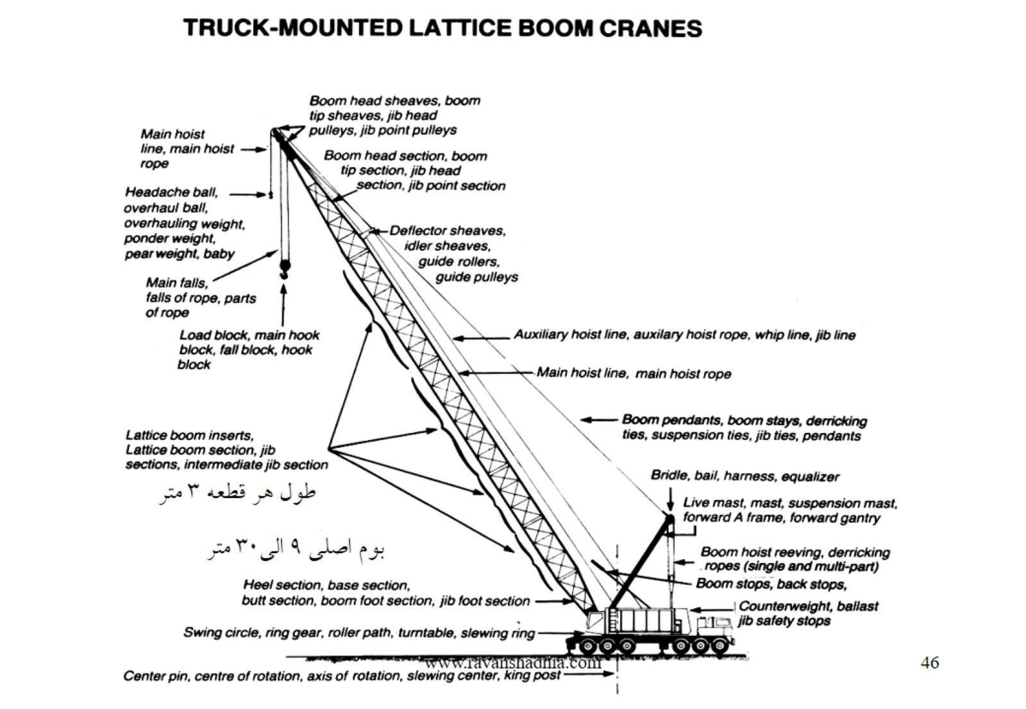

Slide 47
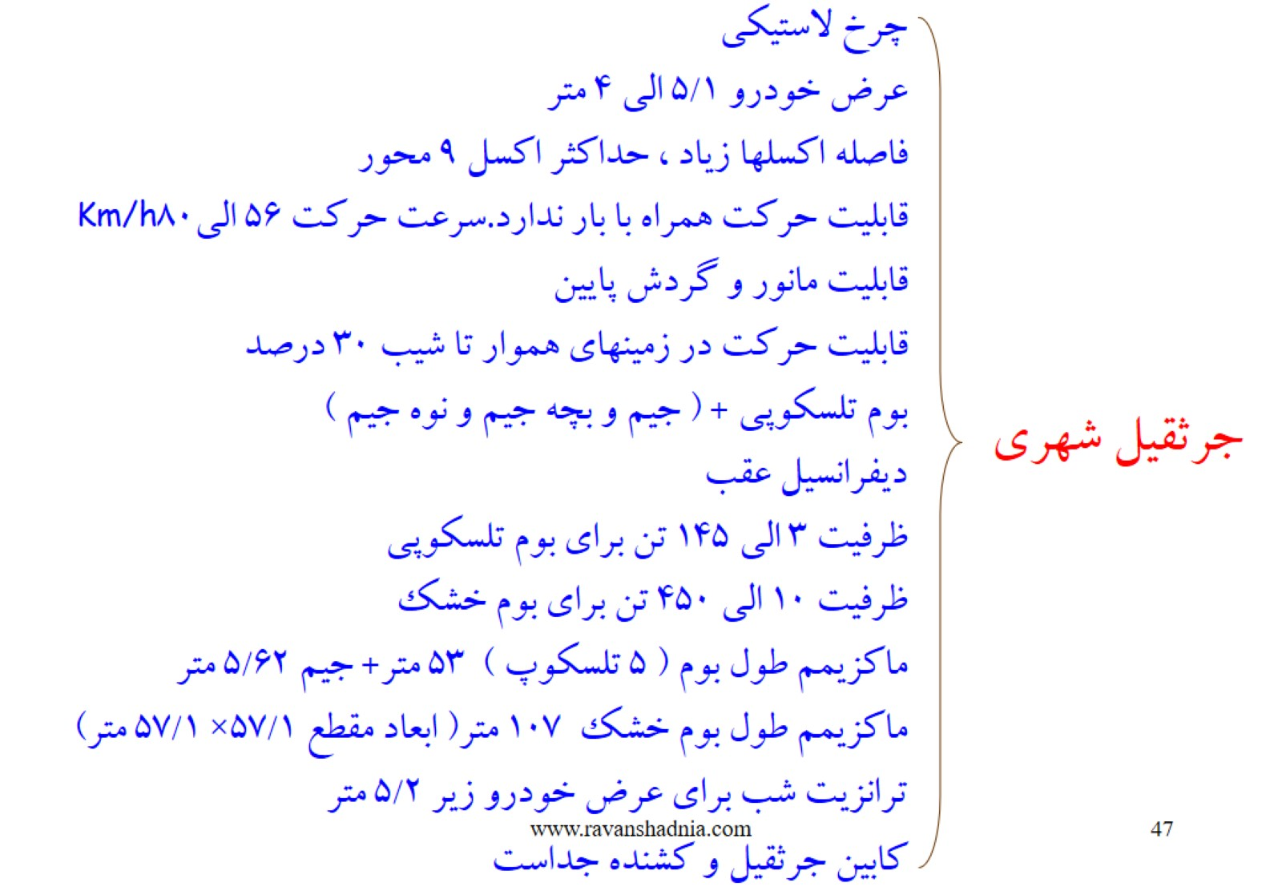

Slide 48
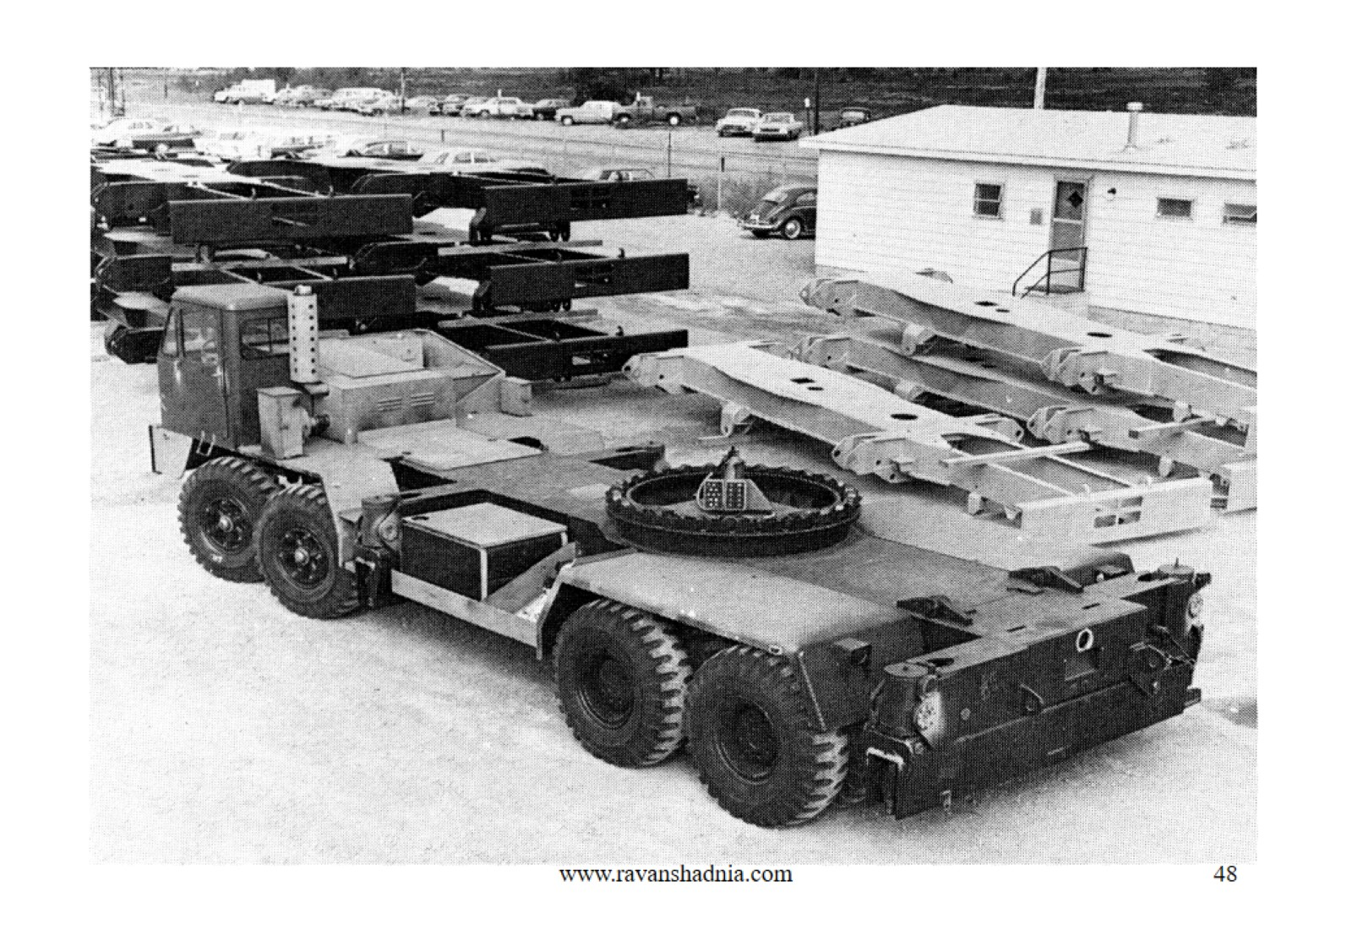

Slide 49
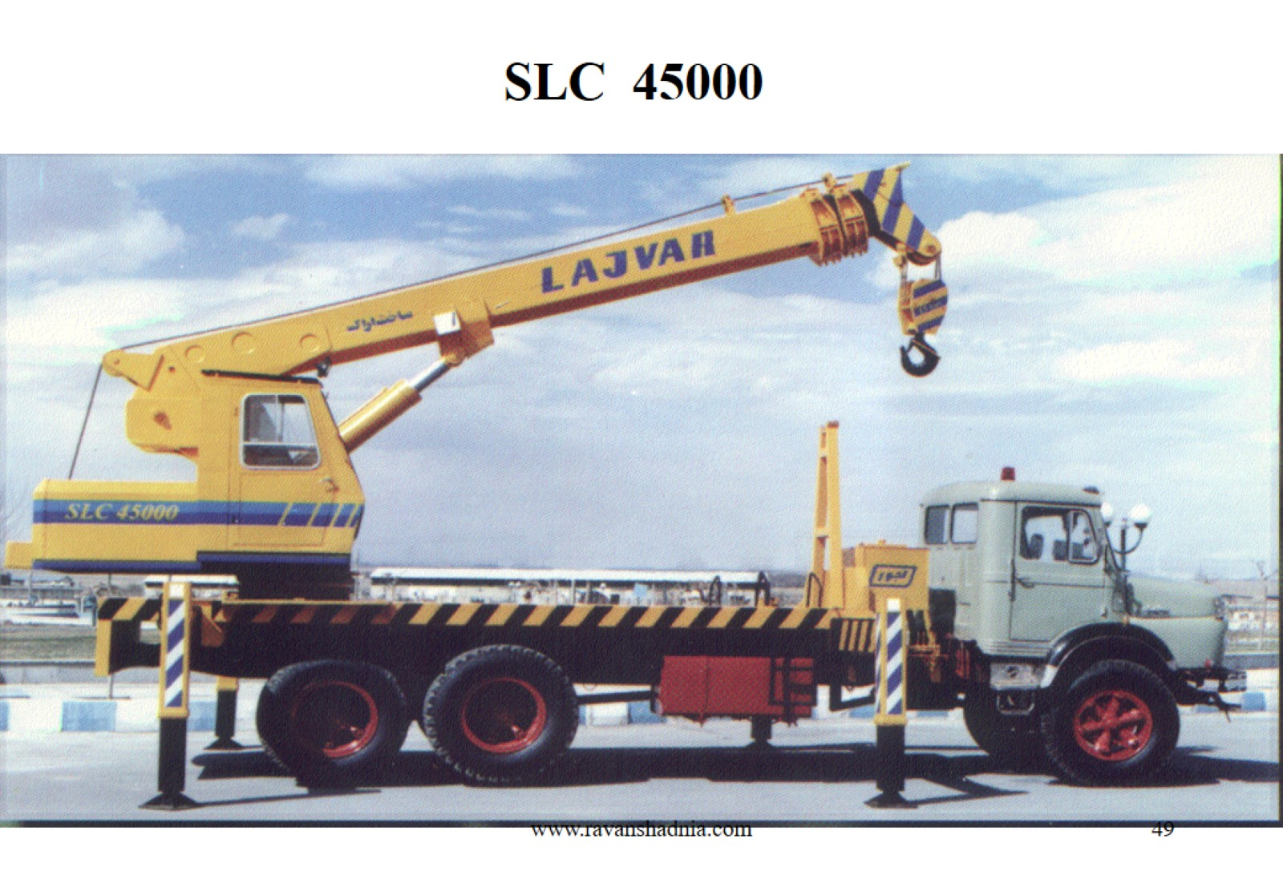

Slide 50
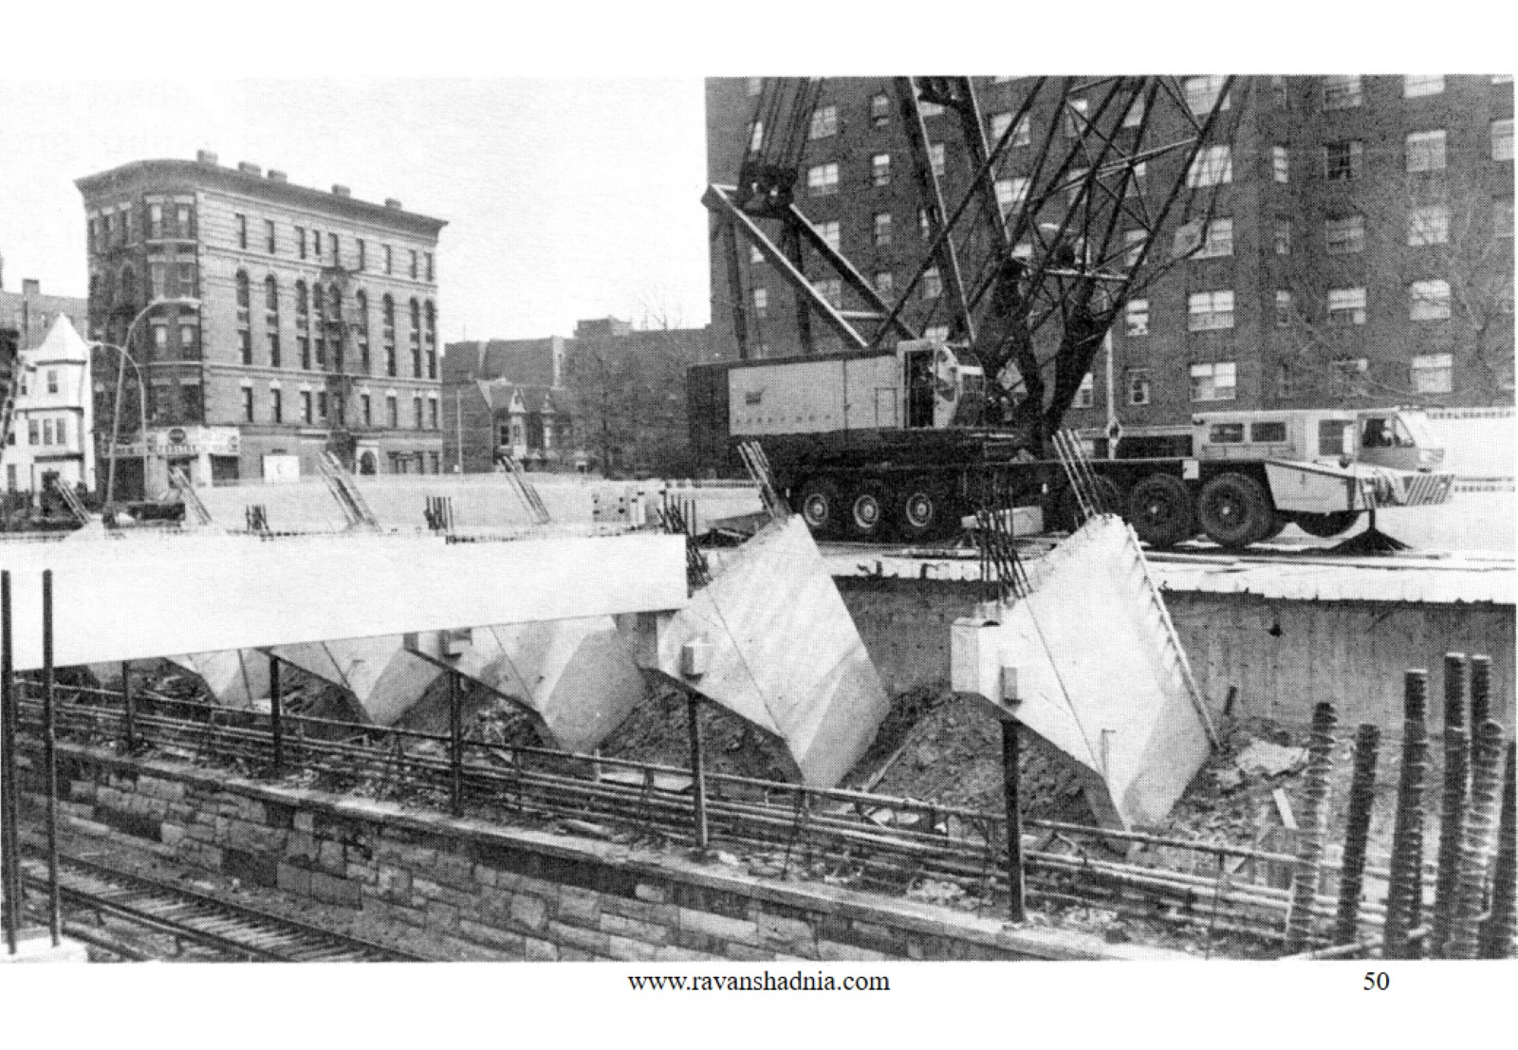

Slide 51
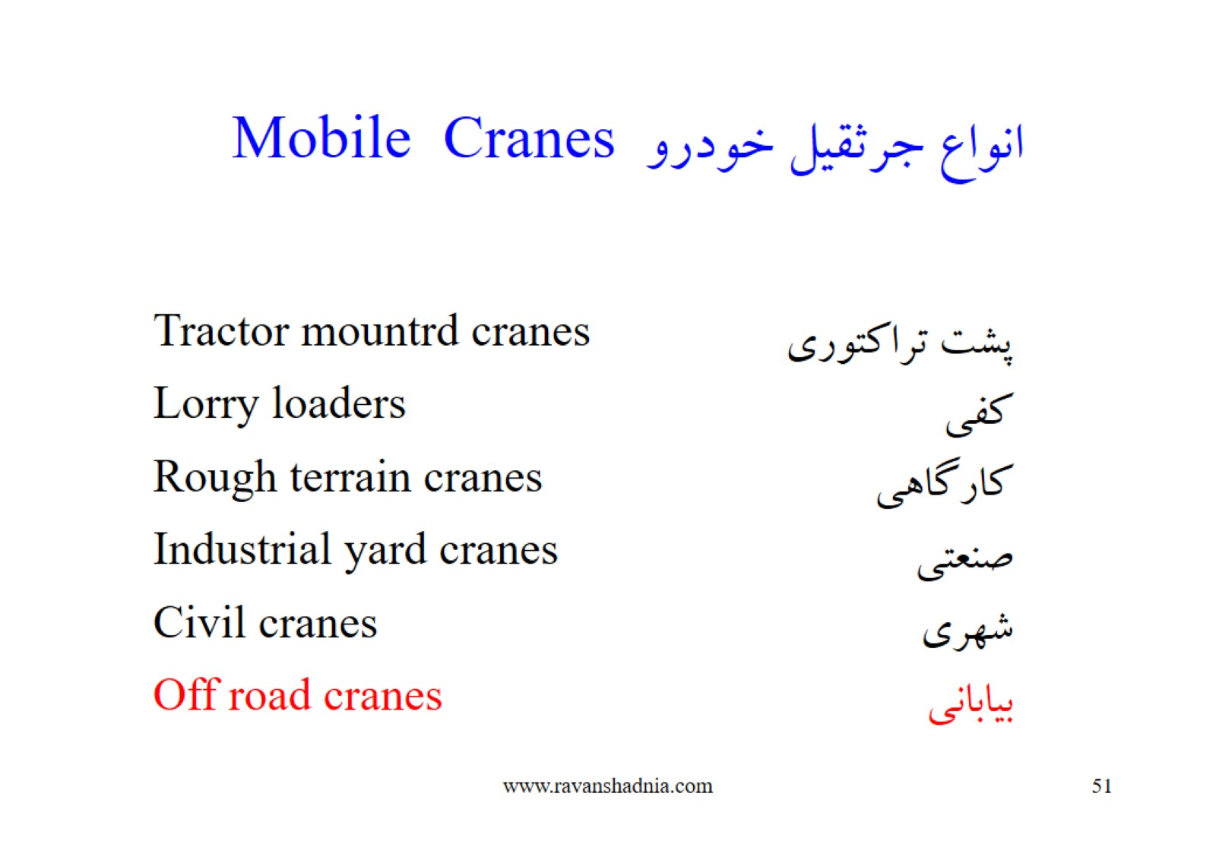

Slide 52
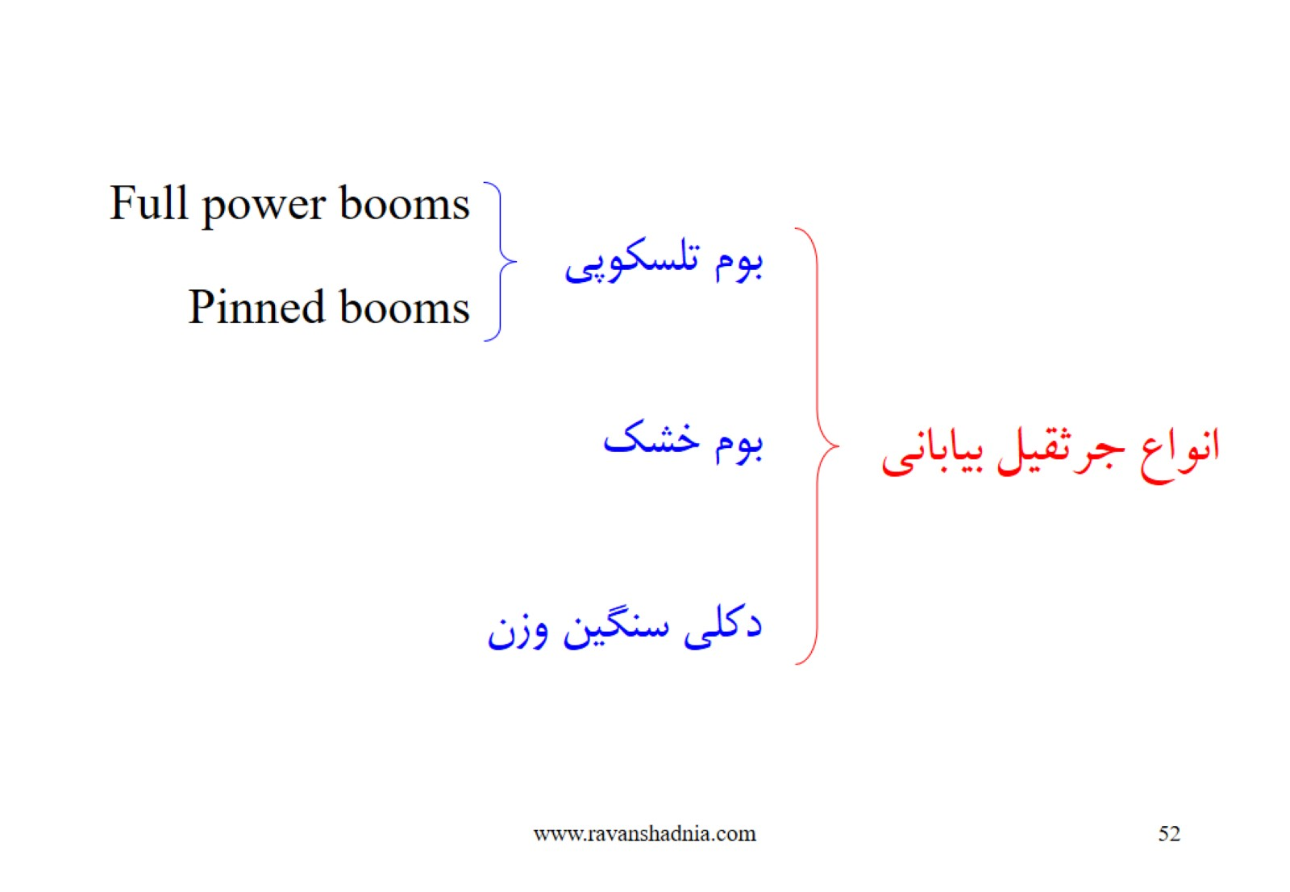

Slide 53
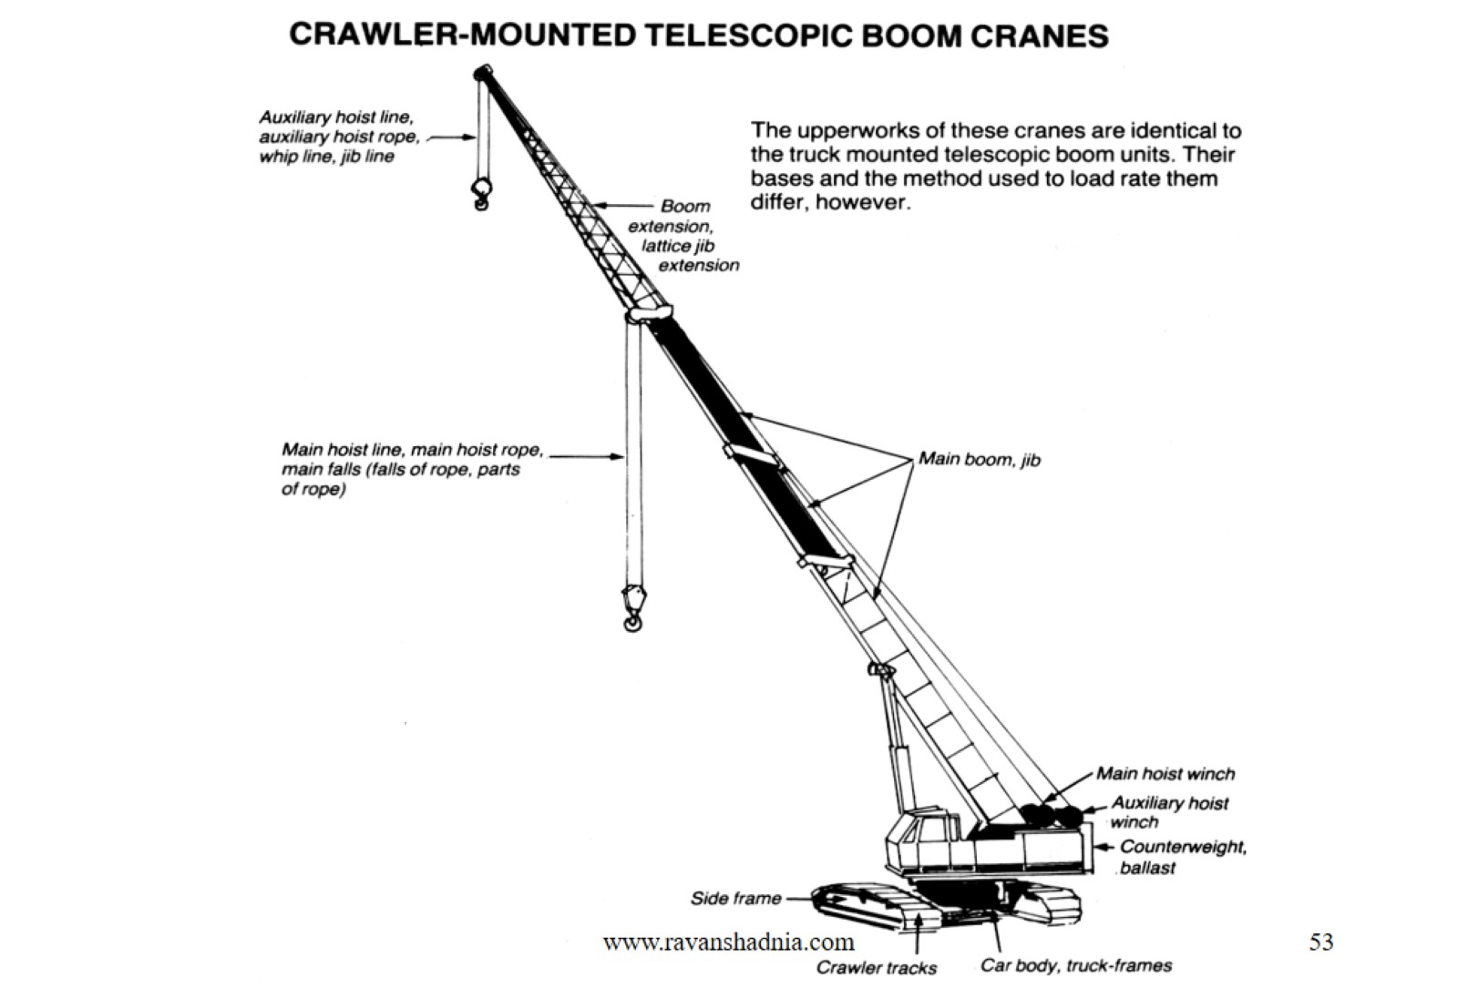

Slide 54
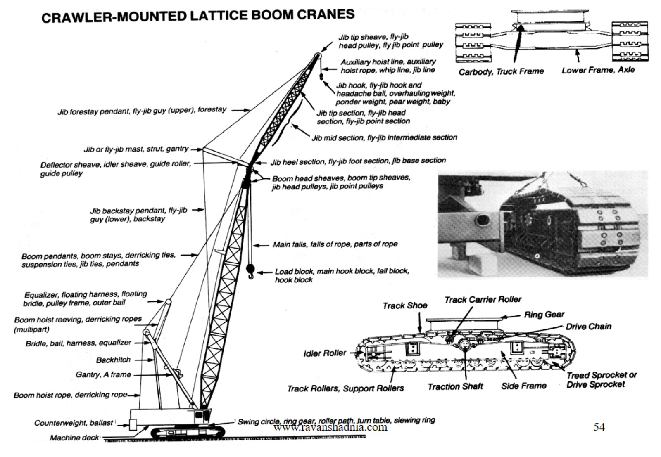

Slide 55
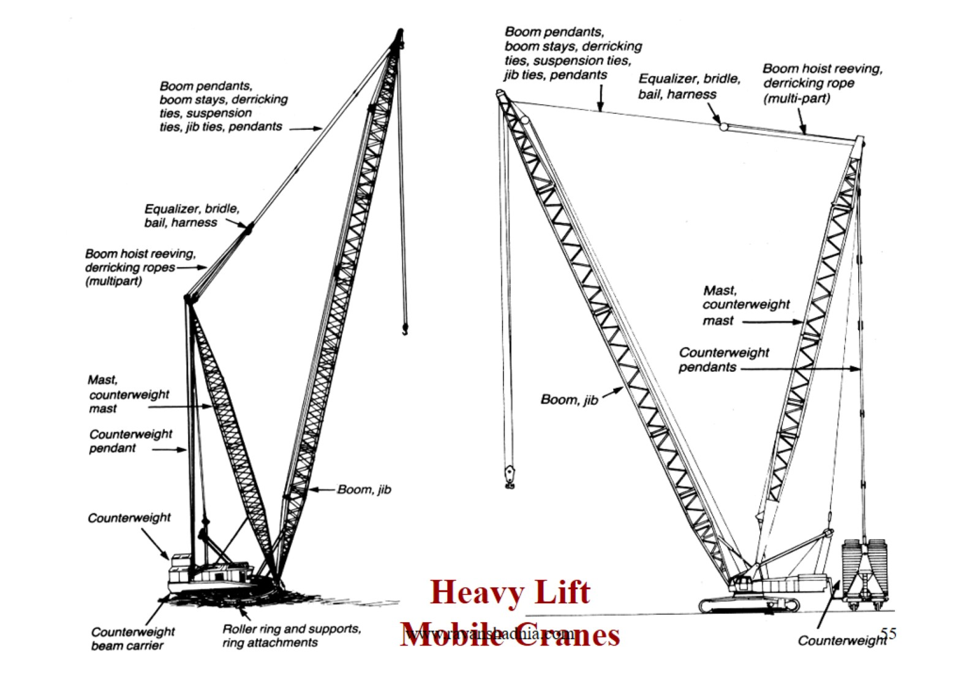

Slide 56


Slide 57


Slide 58

انواع جرثقيل

Slide 59


Slide 60


Slide 61


Slide 62


Slide 63


Slide 64


Slide 65


Slide 66


Slide 67


Slide 68


Slide 69


Slide 70


Slide 71


Slide 72


Slide 73


Slide 74


Slide 75


Slide 76


Slide 77

Richier 1296SE

Slide 78


Slide 79

عوامل مؤثر در انتخاب بين
Tower Cranes & Mobile Cranes

Slide 80


Slide 81


Slide 82


Slide 83


Slide 84


Slide 85


Slide 86


Slide 87


Slide 88


Slide 89


Slide 90


Slide 91


